Slide 1
TECHCAREER DEVOPS BİTİRME PROJESİ
Buğra Atasoy
https://github.com/bugraatasoy

Slide 2
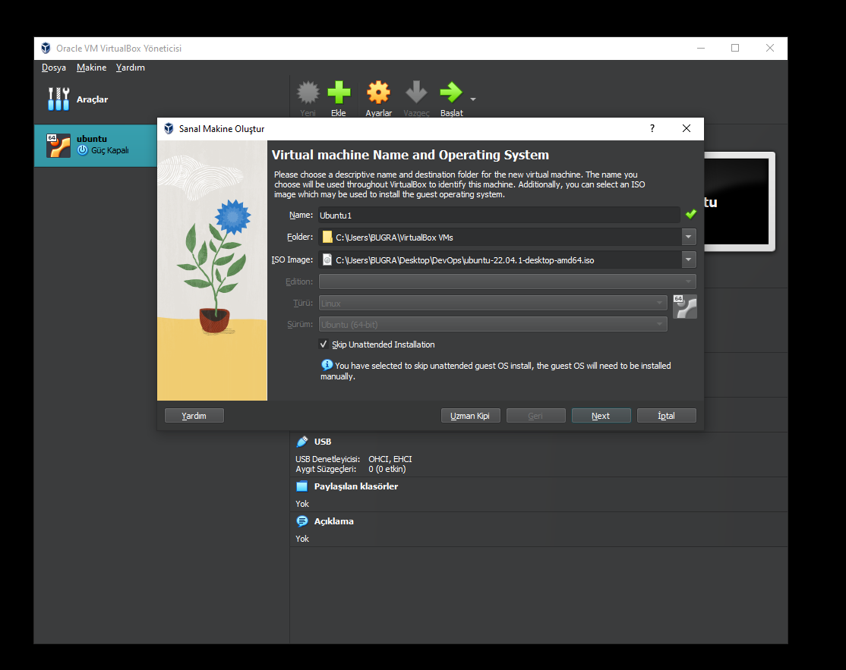
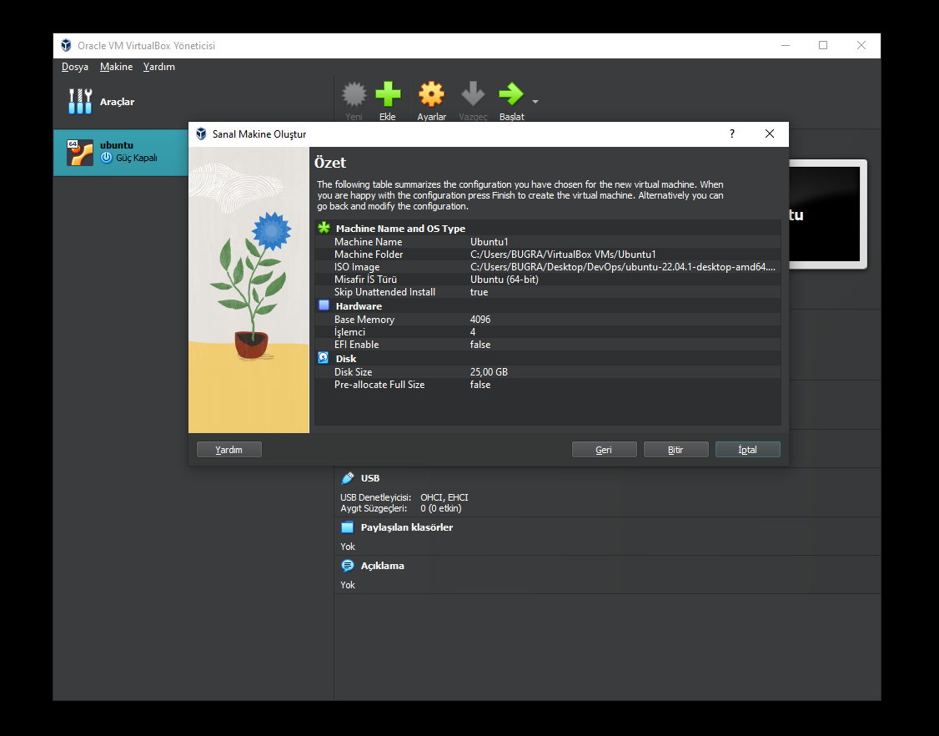
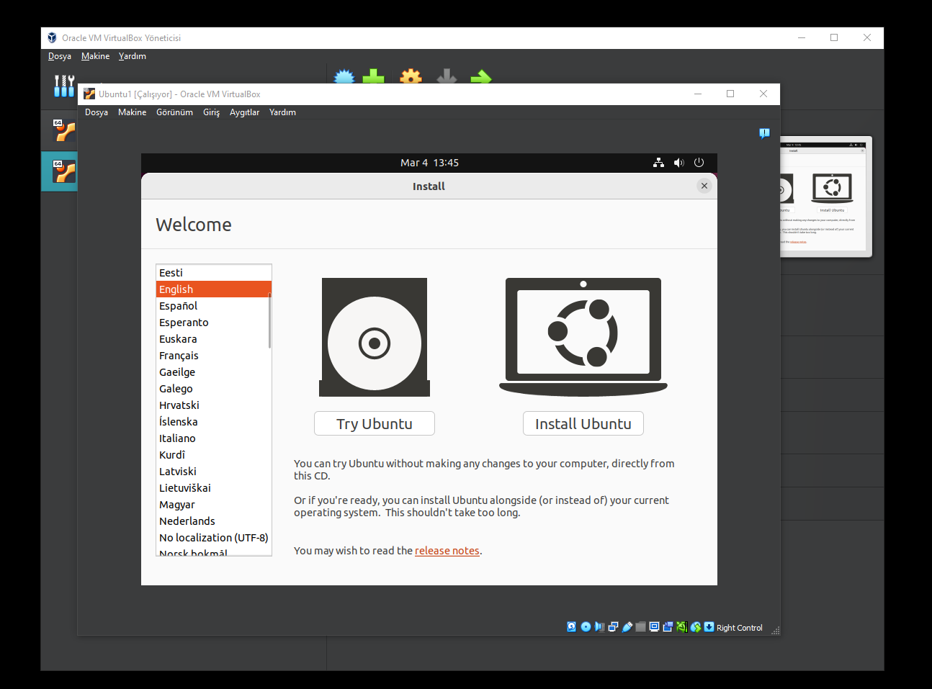
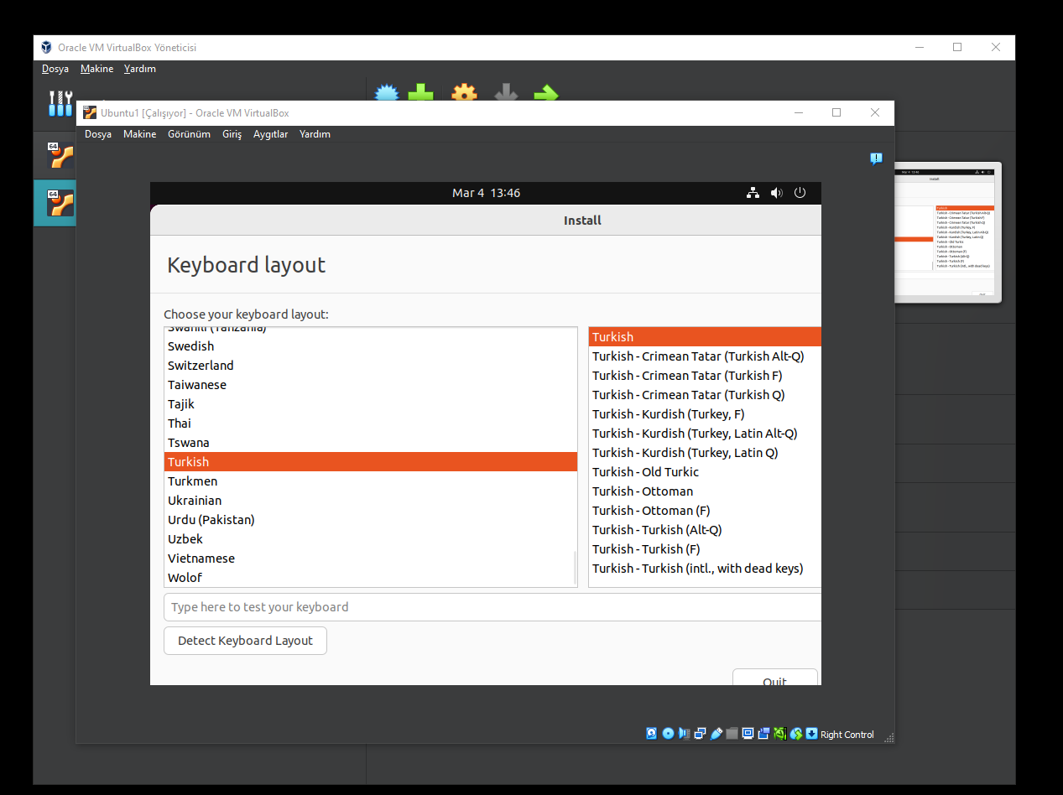
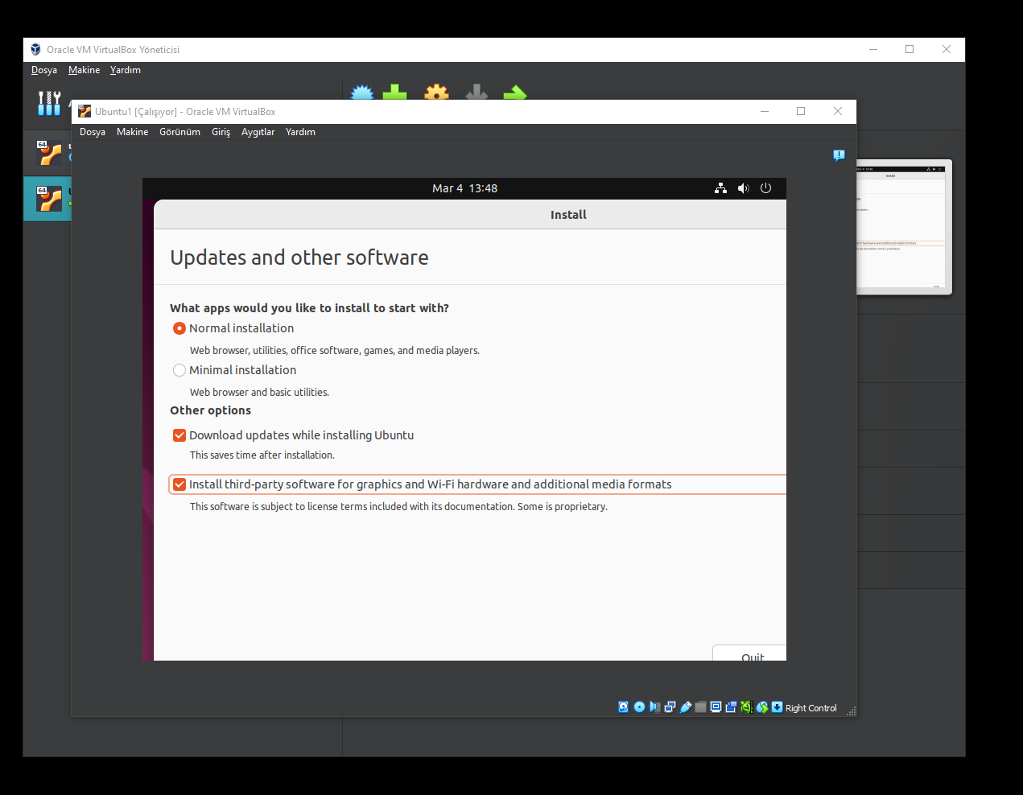
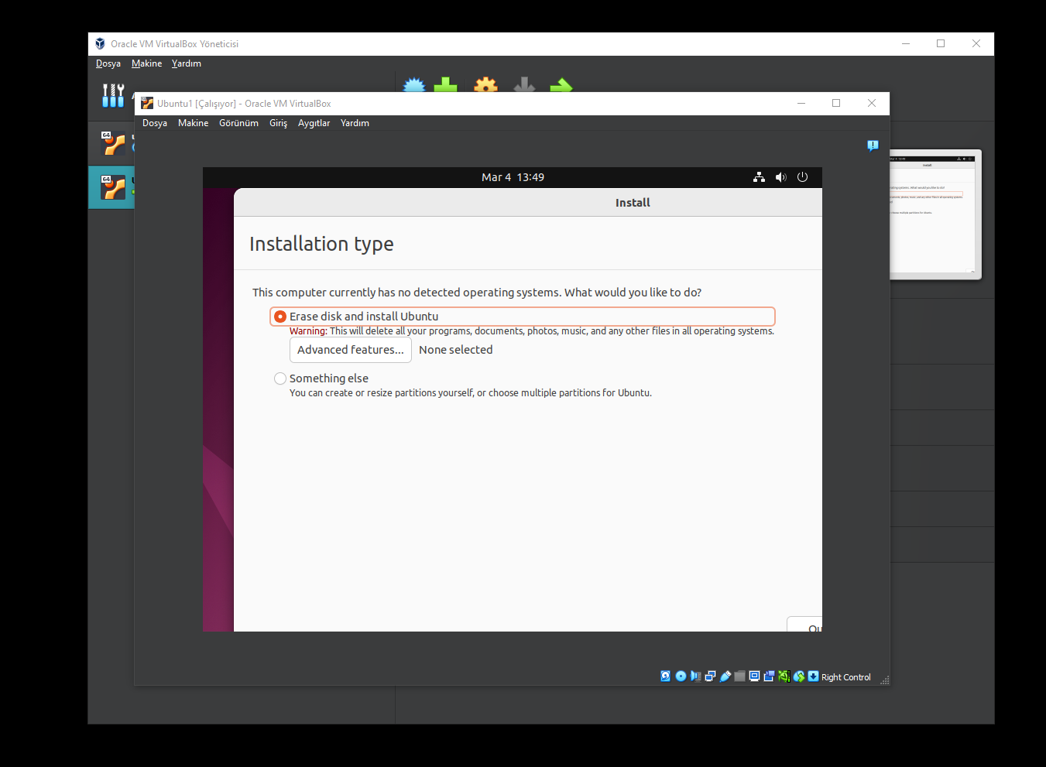
1.Adım:

Slide 3
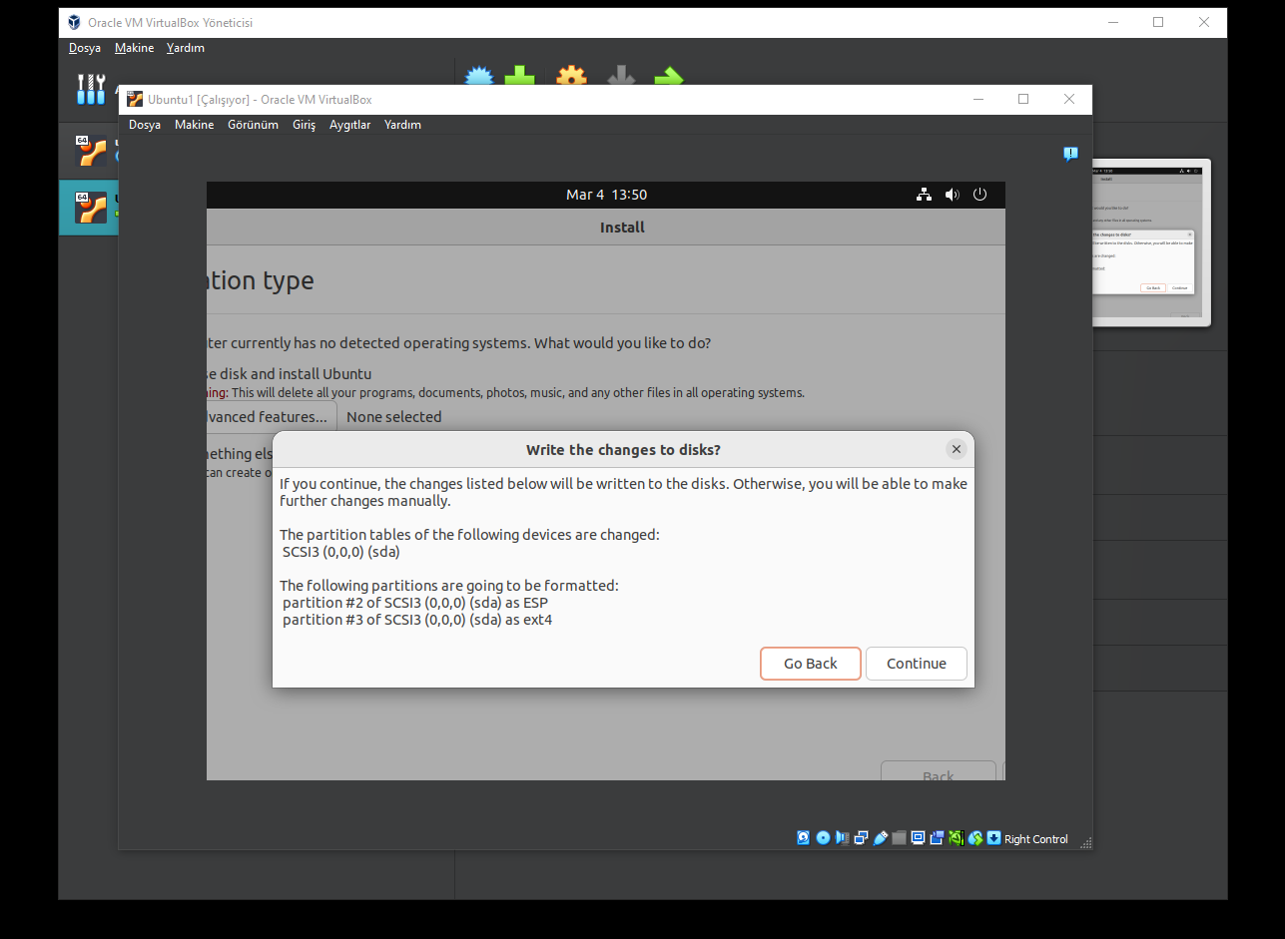
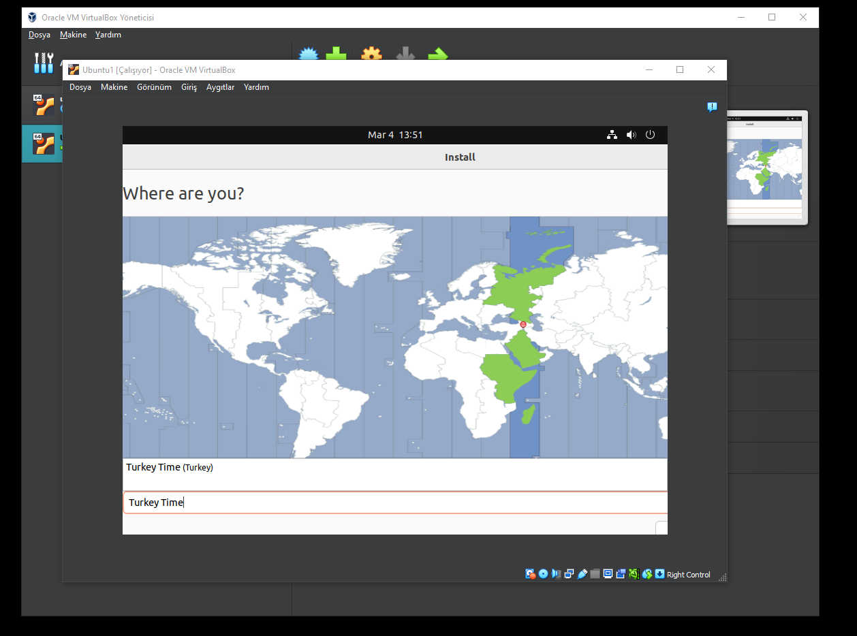
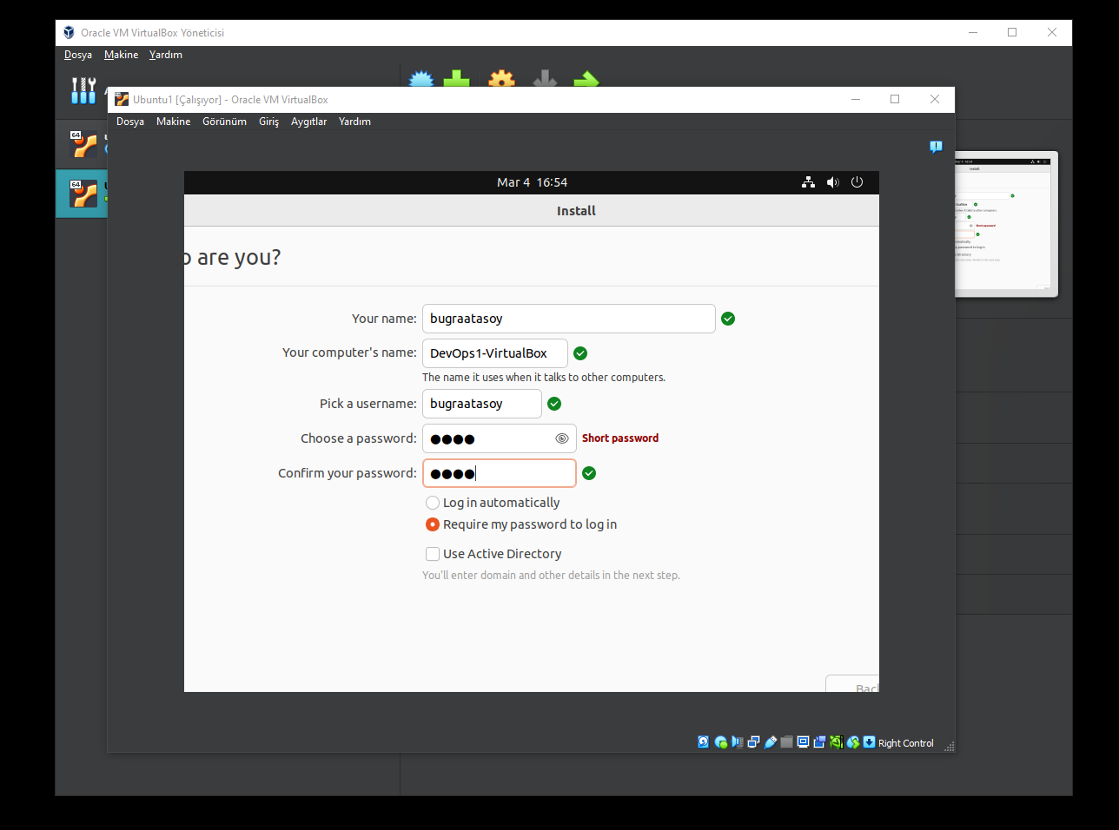
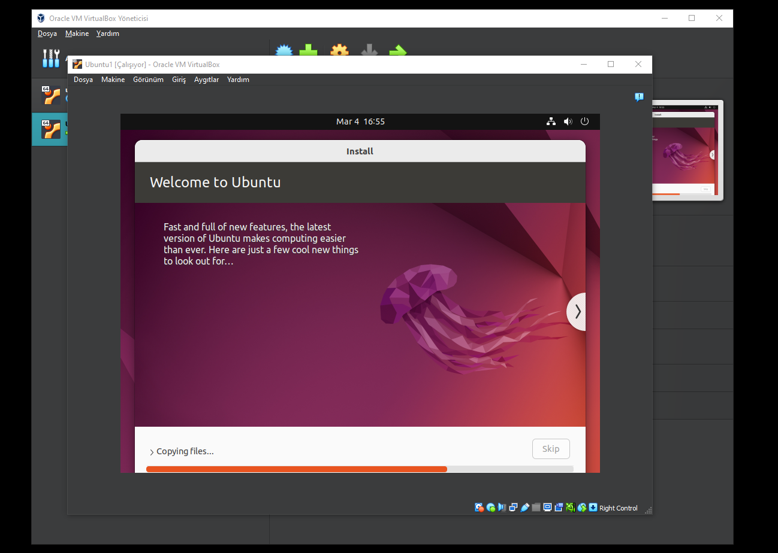
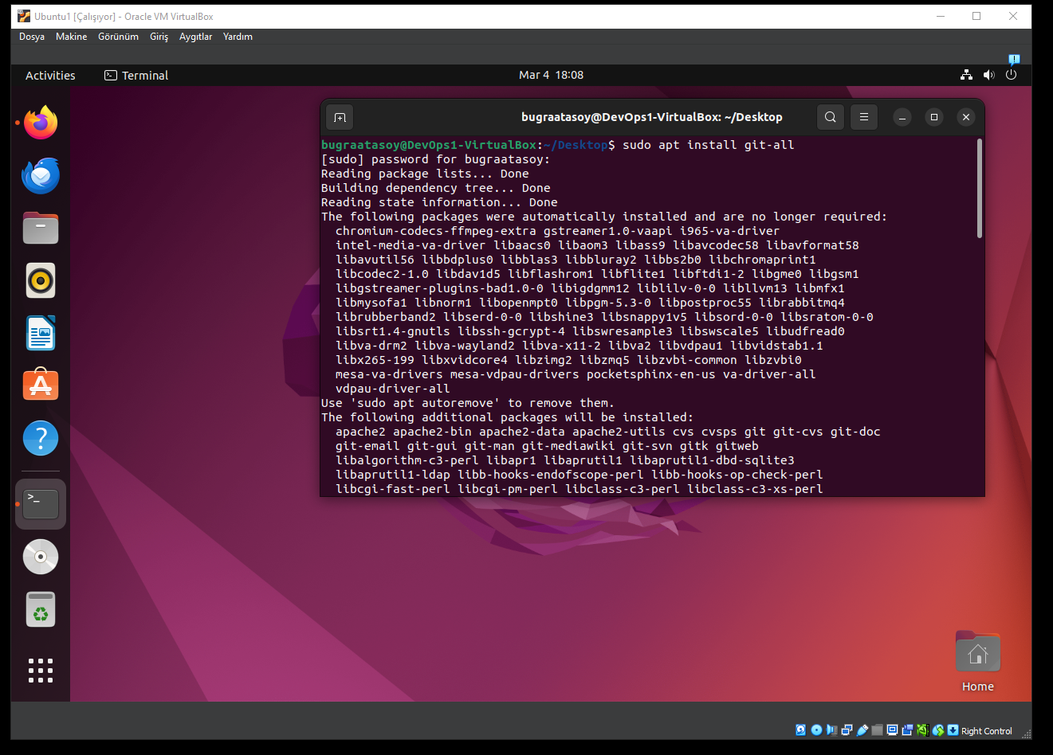

Slide 4
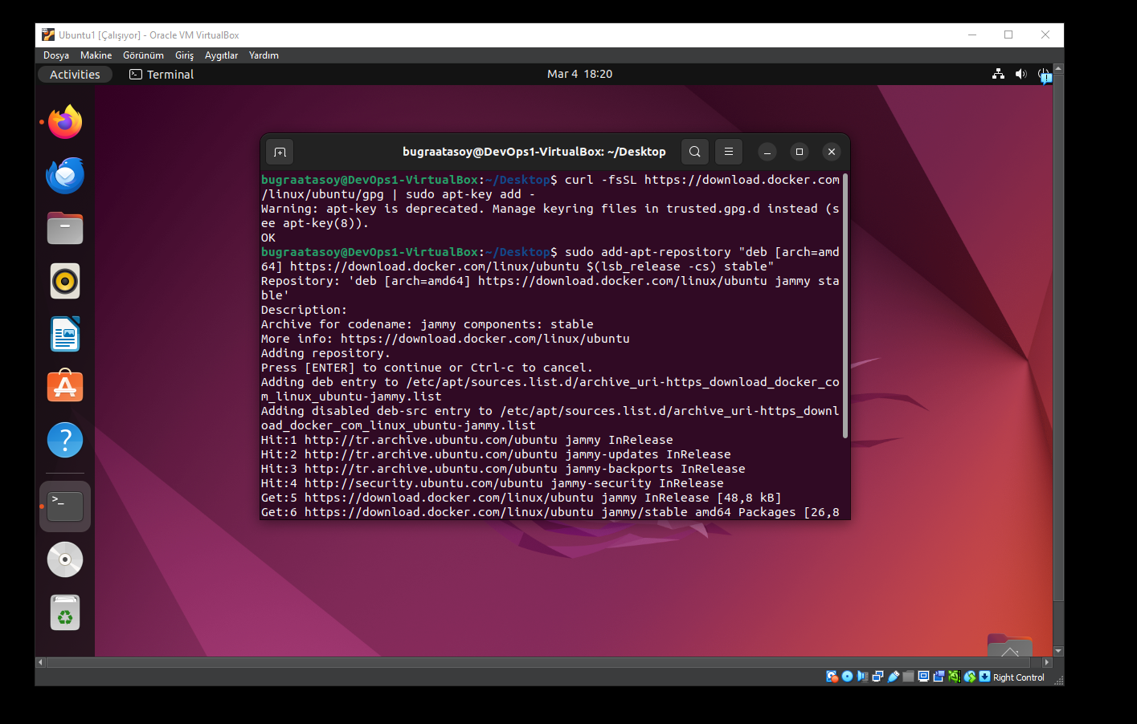
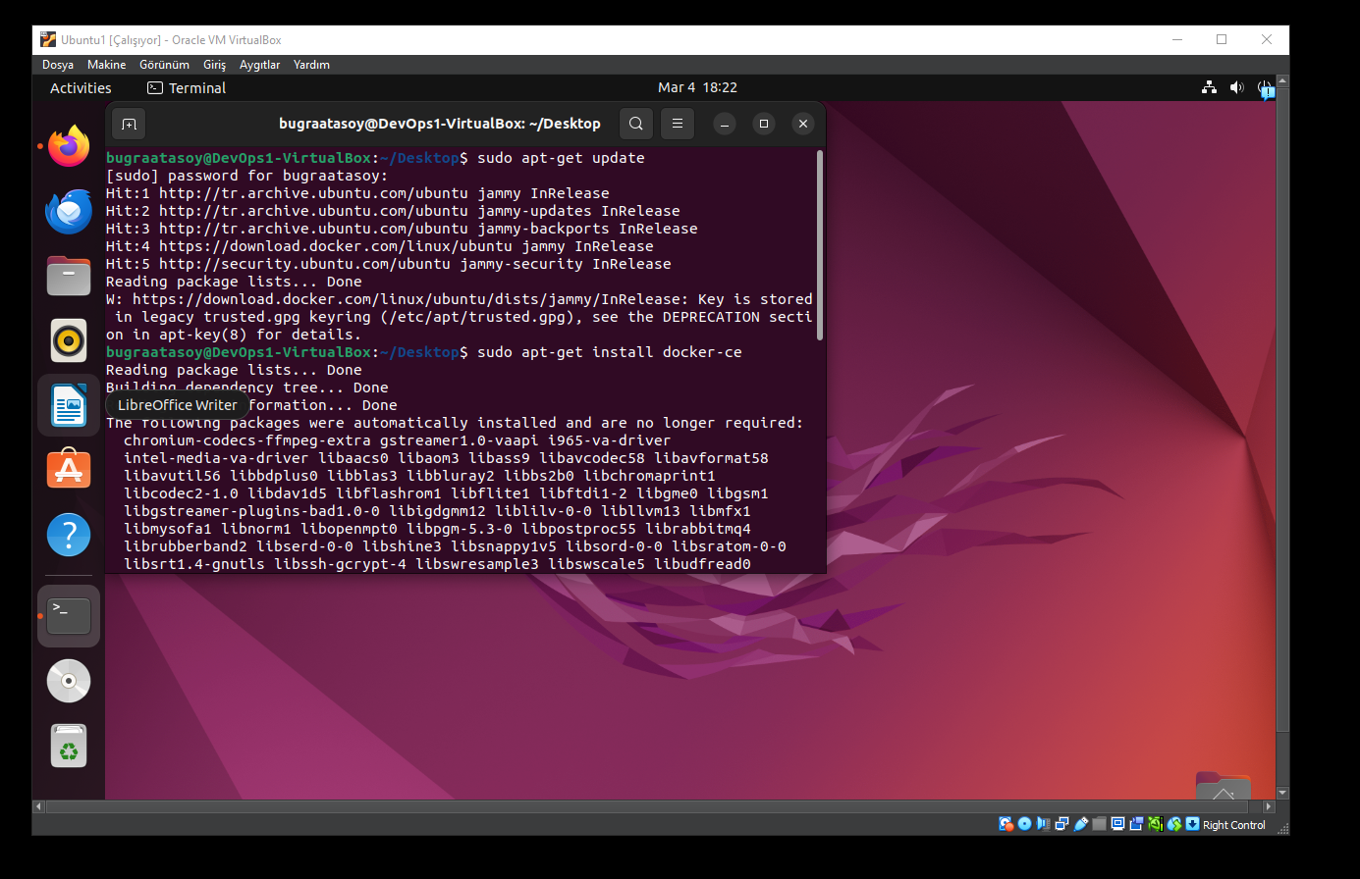
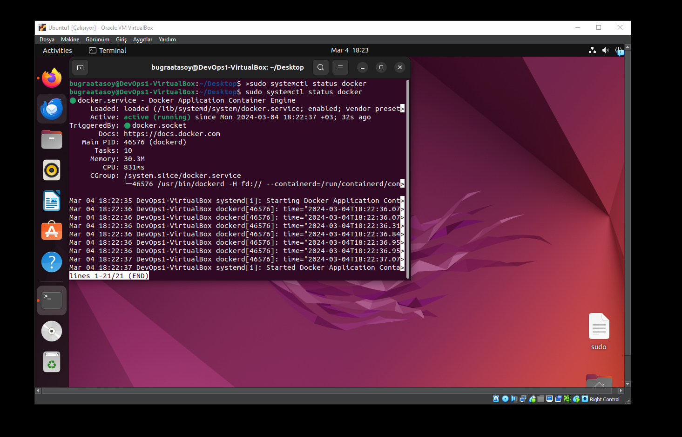
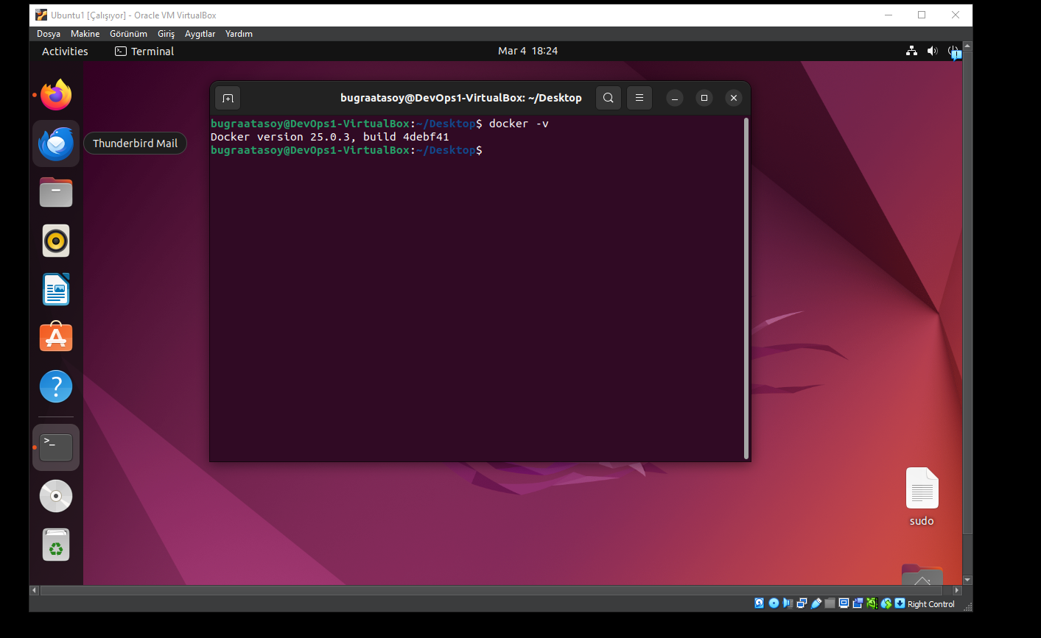
2.Adım:

Slide 5
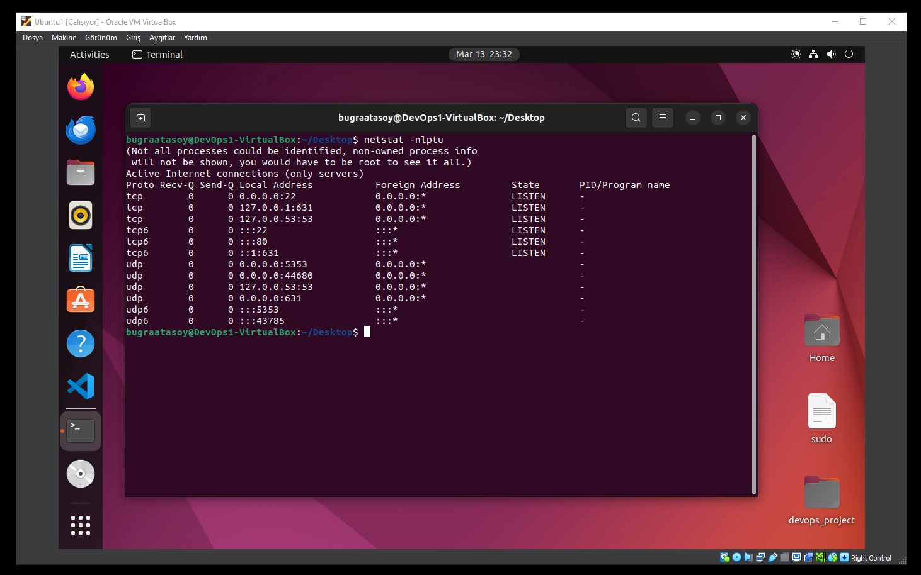
3.Adım:

Slide 6
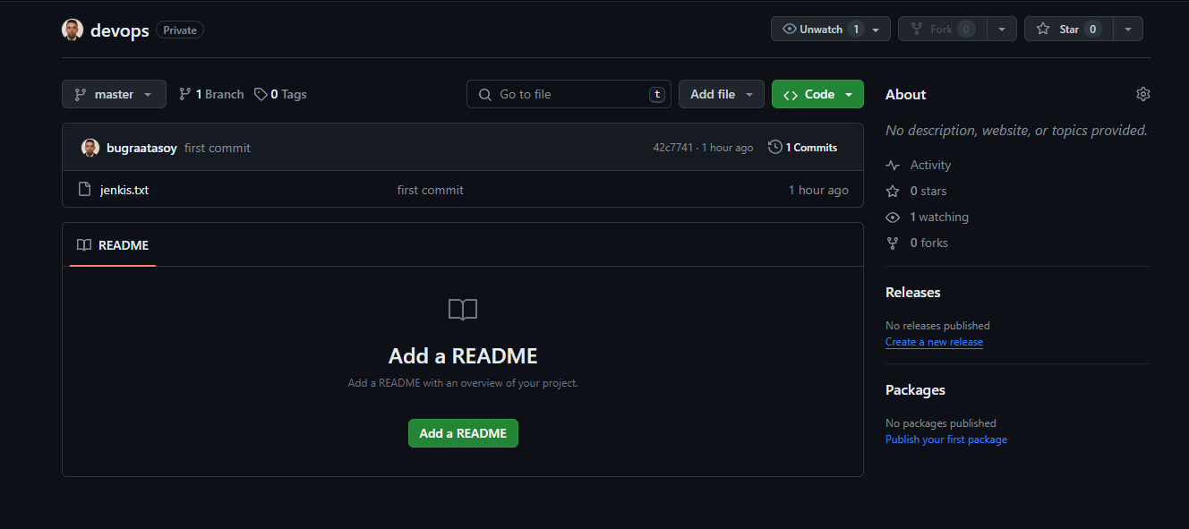
4.Adım:

Slide 7
5.Adım:
Git Nedir?
Git, kaynak kod yönetimi için kullanılan bir versiyon kontrol sistemi (VCS)'dir. Yazılım geliştirme projelerinde kod değişikliklerini takip etmek ve farklı sürümleri yönetmek için kullanılır. Git, merkezi olmayan bir depolama modeli kullanır, yani her kullanıcının kendi bilgisayarında projenin tam bir kopyası bulunur. Bu sayede internet bağlantısı olmasa bile değişiklik yapabilir ve sürümleri takip edebilirsiniz.
VCS Nedir?
VCS, yazılım geliştirme projelerinde kaynak kod değişikliklerini takip etmek ve farklı sürümleri yönetmek için kullanılan bir dizi araç ve uygulamadan oluşan bir sistemdir. Git, Mercurial, Subversion ve CVS gibi birçok farklı VCS türü mevcuttur.

Slide 8
İyi Bir Commit Özellikleri Nelerdir?
İyi bir commit, aşağıdaki özelliklere sahip olmalıdır:
Anlamlı bir mesaj: Commit mesajı, yapılan değişiklikleri açık ve net bir şekilde özetlemelidir.
Kısa ve öz: Commit mesajı çok uzun olmamalıdır.
Atomik: Her commit, tek bir mantıklı değişikliği temsil etmelidir.
Bağımsız: Farklı commit'ler birbirinden bağımsız olmalı ve herhangi bir sırayla uygulanabilmelidir.
Geri alınabilir: Her commit geri alınabilmelidir.
İmzalı: (Opsiyonel) Git, commit'leri dijital olarak imzalamak için GPG anahtarlarınızı kullanmanıza olanak tanır. Bu, commit'lerinizin bütünlüğünü ve kimlik doğrulamasını sağlar.
Ek İpuçları
Commit'lerinizi düzenli olarak oluşturun.
Anlamlı klasör ve dosya adları kullanın.
Kodunuzu belgelendirin.
Kod incelemeleri (code review) kullanın.
Farklı dallar (branch) kullanın.

Slide 9
7.Adım:
Git'te değişiklikleri takip ve yönetmede iki önemli alan vardır: staging area (hazırlama alanı) ve unstaged area (hazırlanmamış alan).
Unstaged Area (Hazırlanmamış Alan): Bu alan, çalışma dizinindeki (working directory) gerçek dosyalarınızın bulunduğu yerdir. Yaptığınız tüm değişiklikler ilk olarak burada yer alır. Git, buradaki değişiklikleri otomatik olarak takip etmez.
Staged Area (Hazırlama Alanı): Bu alan, bir sonraki commit'inize dahil etmek istediğiniz değişiklikleri belirlediğiniz yerdir. `Git add` komutunu kullanarak dosyaları veya değişiklikleri unstaged area'dan staged area'ya taşırsınız. Staged area, bir sonraki commit'inizin içeriğini belirler.
Özetle:
Unstaged area: Git tarafından takip edilmeyen, yaptığınız tüm mevcut değişikliklerin bulunduğu yer.
Staged area: Bir sonraki commit'inize dahil etmek istediğiniz belirli değişiklikleri seçtiğiniz yer.
Analogy (Benzetme):
Staged area'yı bir sonraki sunumunuz için slaytlarınızı hazırladığınız yere benzetebilirsiniz. Unstaged area ise bilgisayarınızdaki tüm dosyaların bulunduğu klasör gibidir. Sunumunuza eklemek istediğiniz slaytları (değişiklikleri) staged area'ya taşıyorsunuz, böylece sadece seçtiğiniz slaytlar sunumda yer alıyor.

Slide 10
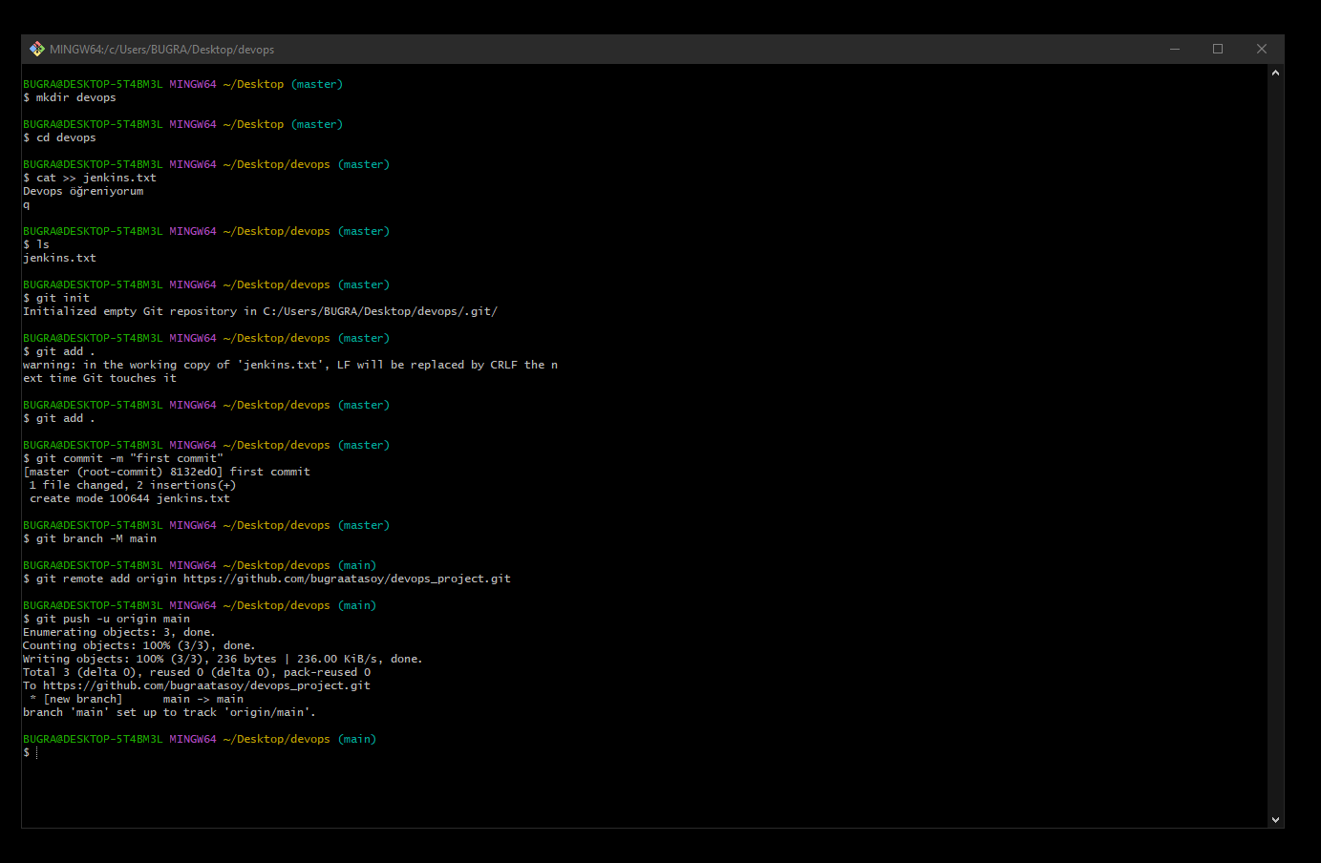
8.Adım:

Slide 11
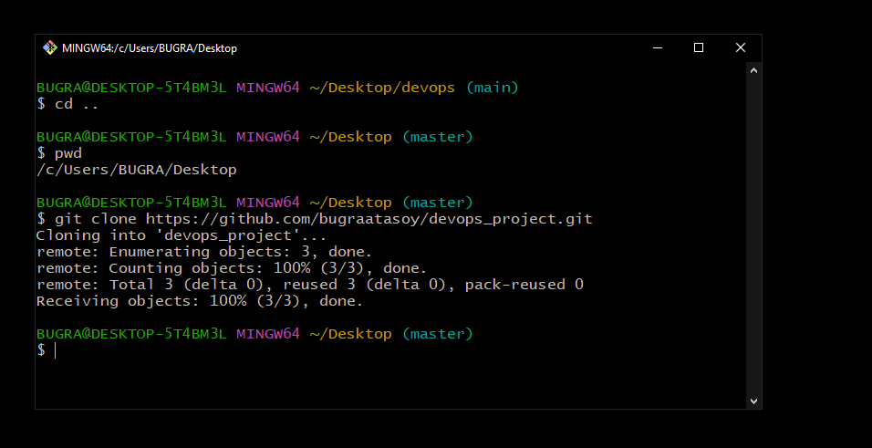
9.Adım:

Slide 12
11.Adım:
Git Log:
İşlevi: Geçmiş commit'lerin bir listesini ve her commit'in ayrıntılarını görüntüler.
Görüntülediği Bilgiler:
Commit tarihi ve saati
Commit mesajı
Yazar (commit'i kim yaptı)
Değiştirilen dosyaların listesi (isteğe bağlı)
Commit hash değeri
Kullanım Örnekleri:
Projenin geçmişini incelemek
Belirli bir commit'i bulmak
Bir geliştiricinin yaptığı değişiklikleri takip etmek
Hata ayıklama sırasında geçmiş commit'lere bakmak
Git Status:
İşlevi: Çalışma dizinindeki (working directory) ve staging area'daki değişikliklerin durumunu gösterir.
Görüntülediği Bilgiler:
Staged area'daki dosyalar (commit'e hazır)
Unstaged area'daki dosyalar (commit'e hazır değil)
Silinen dosyalar
Takip edilmeyen dosyalar
Kullanım Örnekleri:
Hangi dosyaların değiştiğini görmek
Hangi dosyaların commit'e hazır olduğunu kontrol etmek
Unstaged area'daki dosyaları staged area'ya eklemek
Takip edilmeyen dosyaları bulmak
Özet:
Git log: Geçmiş commit'leri ve ayrıntılarını görüntüler.
Git status: Çalışma dizinindeki ve staging area'daki değişikliklerin durumunu gösterir.
Her iki komut da Git'i daha etkin bir şekilde kullanmanıza ve değişikliklerinizi takip etmenize yardımcı olur. Hangi komutu kullanacağınız, neyi öğrenmek veya yapmak istediğinize bağlıdır.

Slide 13
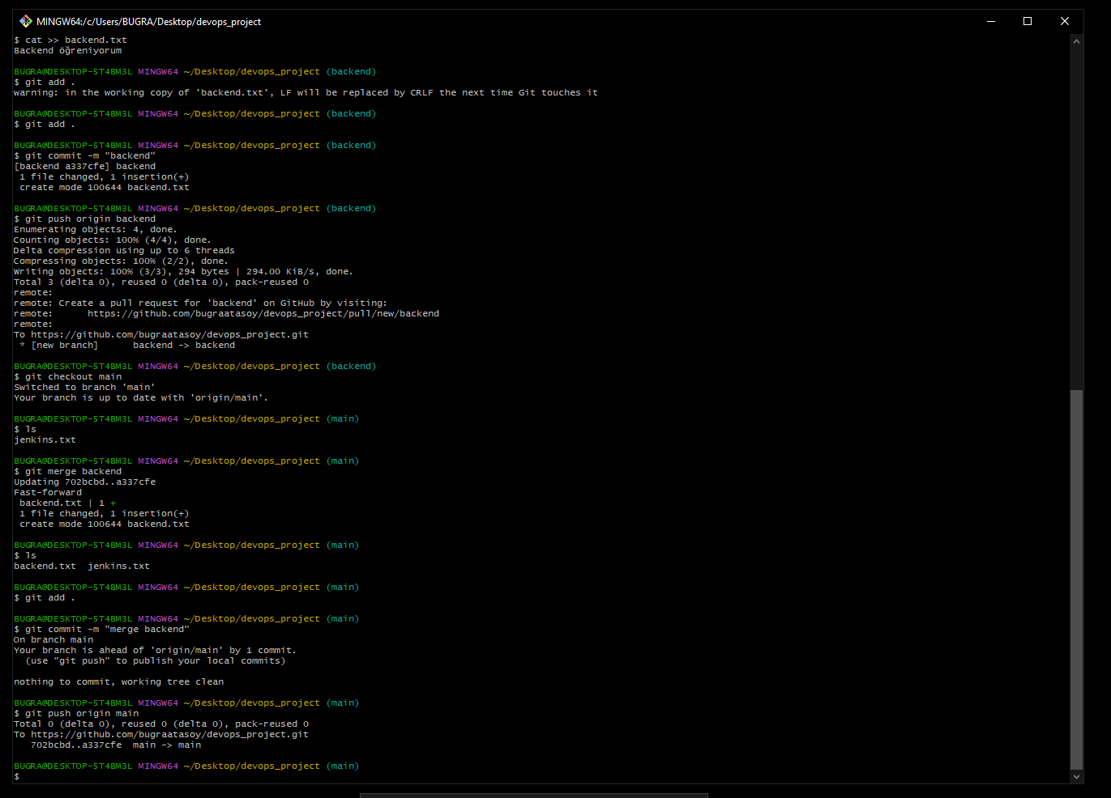
12.Adım:

Slide 14
13.Adım:
Git ile çalışırken iki ana arayüz seçeneğiniz vardır: Git GUI (grafiksel kullanıcı arayüzü) ve Git CLI (komut satırı arayüzü). Her biri kendi avantajlarına ve dezavantajlarına sahiptir, size en uygun olanı seçebilirsiniz.
Git GUI:
Tanımı: Git ile etkileşim kurmak için grafiksel öğeler (düğmeler, menüler, pencereler) kullanan bir yazılımdır.
Avantajları:
Yeni başlayanlar veya komut satırından çekinen kullanıcılar için daha kolay öğrenilebilir ve kullanılabilir.
Değişiklikleri görselleştirmek ve takip etmek daha kolaydır.
Bazı GUI'lar sürükle-bırak işlevleri, otomatik tamamlama ve hata düzeltmeleri gibi kullanışlı özellikler sunar.
Dezavantajları:
Komut satırında olduğu kadar güçlü veya esnek olmayabilir.
Bazı işlemler için daha fazla tıklama ve gezinme gerekebilir.
Bazı özellikler veya konfigürasyonlar GUI üzerinden erişilemeyebilir.
Örnek Git GUI'lar:
GitHub Desktop
SourceTree
TortoiseGit
GitKraken

Slide 15
Git CLI:
Tanımı: Git komutlarını yazıp çalıştırarak Git ile etkileşim kurmanın yoludur.
Avantajları:
Daha güçlü ve esnektir, tüm Git özelliklerine erişim sağlar.
Komutları otomatikleştirmek ve script'ler yazmak için kullanılabilir.
Verimli çalışma için klavye kısayolları kullanılabilir.
Dezavantajları:
Yeni başlayanlar için öğrenmesi ve kullanması daha zor olabilir.
Hatalar yapmak daha kolaydır ve düzeltmek zaman alabilir.
Karmaşık işlemler için birden fazla komut yazmanız gerekebilir.
Git CLI ile Çalışmak:
Git ile birlikte gelen varsayılan arayüzdür.
Terminal veya komut isteminde Git komutlarını yazarsınız.
Çoğu Git eğitimi ve dokümantasyonu CLI odaklıdır.
Sonuç:
Eğer Git'e yeni başlıyorsanız veya komut satırından çekiniyorsanız bir Git GUI ile başlamak iyi bir fikir olabilir. Ancak, Git'i daha etkin kullanmak ve esneklik istiyorsanız, Git CLI'yı öğrenmeniz faydalı olacaktır.
Hangi arayüzü seçerseniz seçin, her ikisi de aynı güçlü Git motoru ile çalışır. Kullanım alışkanlıklarınıza ve ihtiyaçlarınıza göre size en uygun olanı tercih edebilirsiniz.

Slide 16
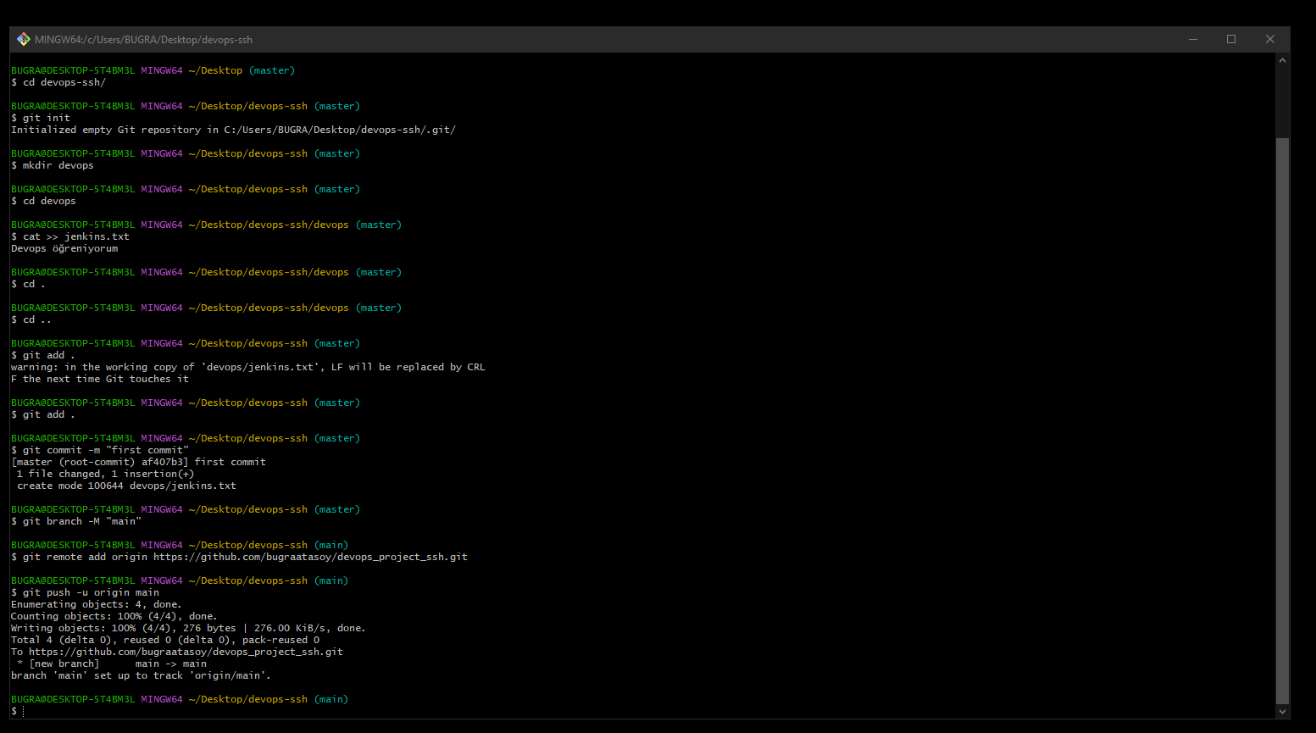
15.Adım:

Slide 17
16.Adım:
Git'te git stash komutu, üzerinde çalıştığınız ancak henüz commit etmediğiniz değişiklikleri geçici olarak koruma altına almanızı sağlar. Bu sayede aktif branch'inizi temiz tutarak farklı işlere geçebilirsiniz ve daha sonra istediğiniz zaman stash'e aldığınız değişikliklere geri dönebilirsiniz.
Nasıl Çalışır?
git stash komutunu çalıştırdığınızda, Git şu adımları gerçekleştirir:
Unstaged ve staged area'daki tüm değişiklikleri alır.
Bu değişiklikleri sıkıştırılmış bir depolama alanına kaydeder.
Aktif branch'inizi temizler (tüm değişiklikler kaldırılır).
Neden Kullanılır?
git stash komutunun kullanışlı olduğu bazı durumlar şunlardır:
Geçici olarak farklı bir göreve geçmek: Bir branch üzerinde çalışırken acil bir durum için başka bir branch'e geçmeniz gerekiyorsa, git stash ile değişiklikleri koruma altına alıp daha sonra kaldığınız yerden devam edebilirsiniz.
Uyumsuz değişiklikleri korumak: Branch'inizde bir hata tespit ettiyseniz ve düzeltmek için yeni bir branch oluşturmak istiyorsanız, git stash ile asıl değişiklikleri kaydedebilirsiniz.
Clean bir çalışma alanı oluşturmak: Branch'inizde birden fazla değişiklik varsa ve temiz bir çalışma alanına ihtiyacınız varsa, git stash ile değişiklikleri geçici olarak kaldırabilirsiniz.

Slide 18
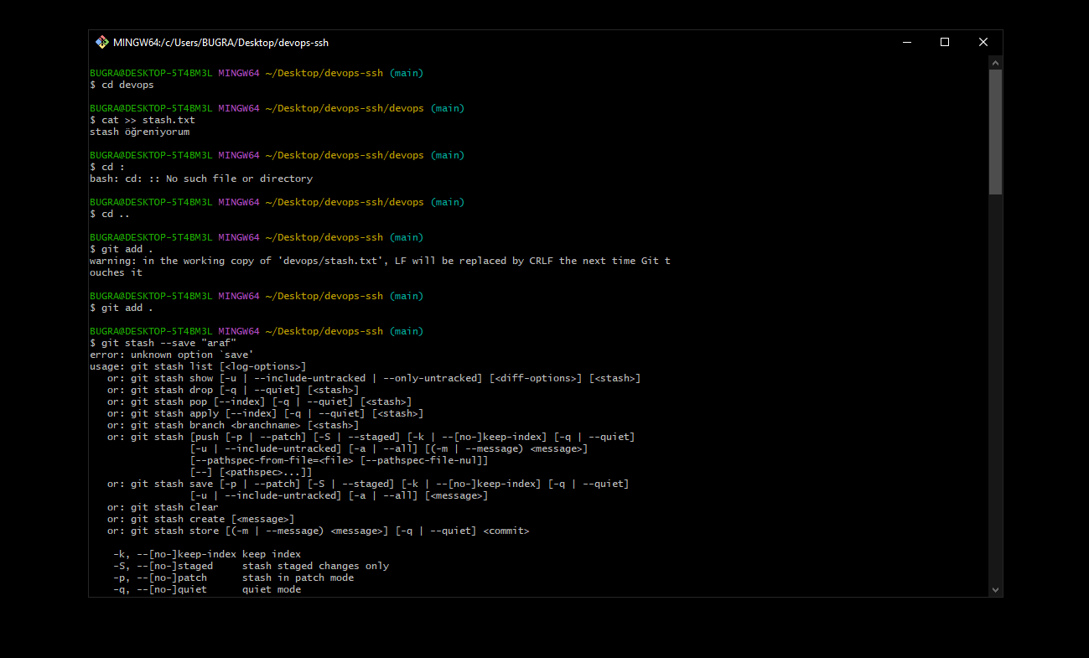
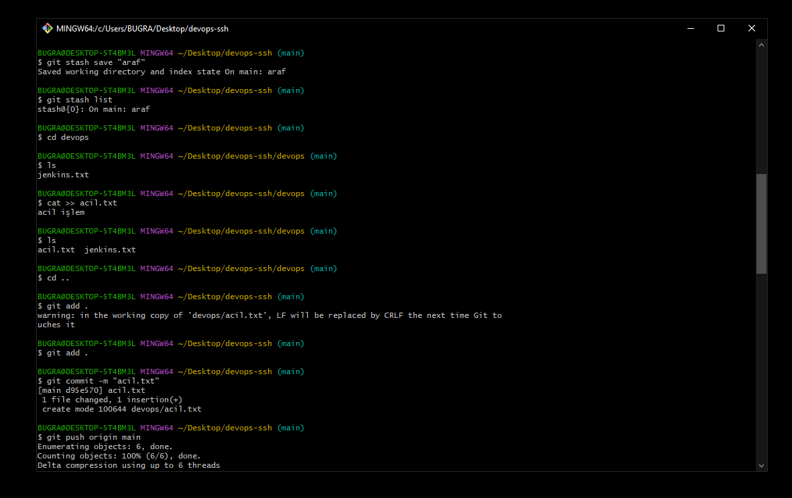
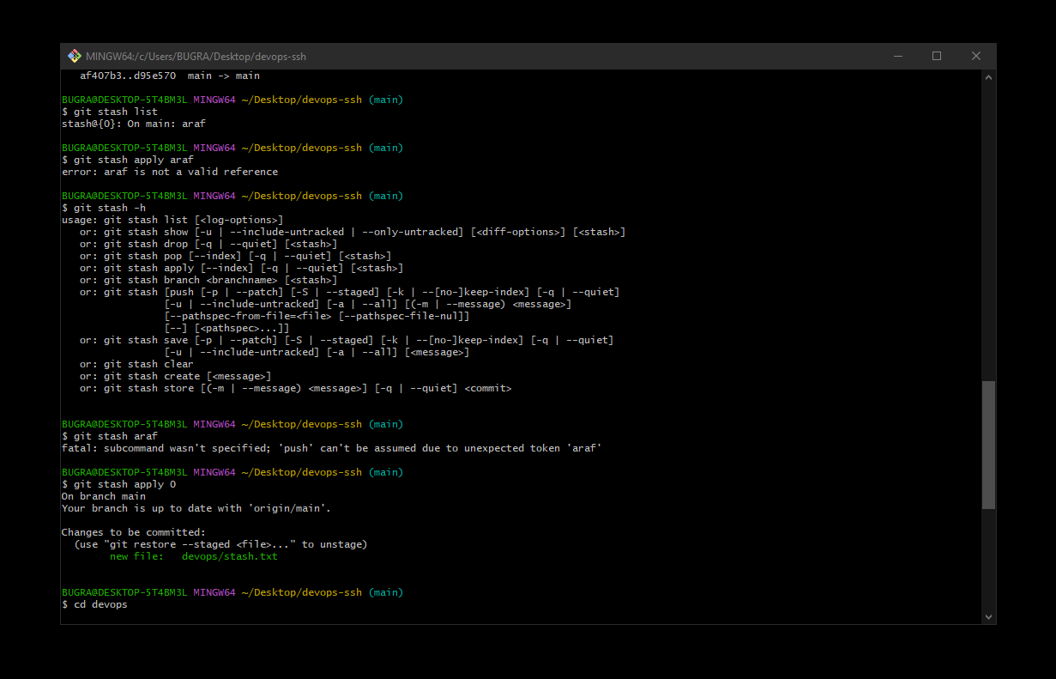
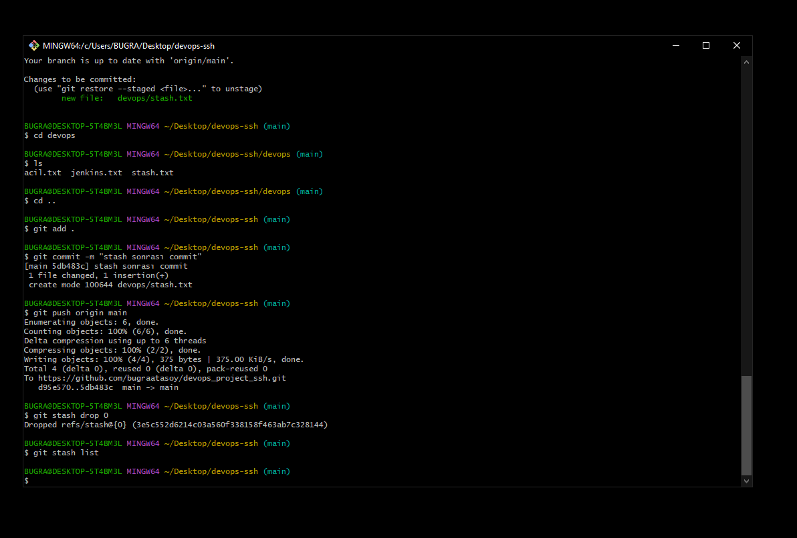
17.Adım:

Slide 19
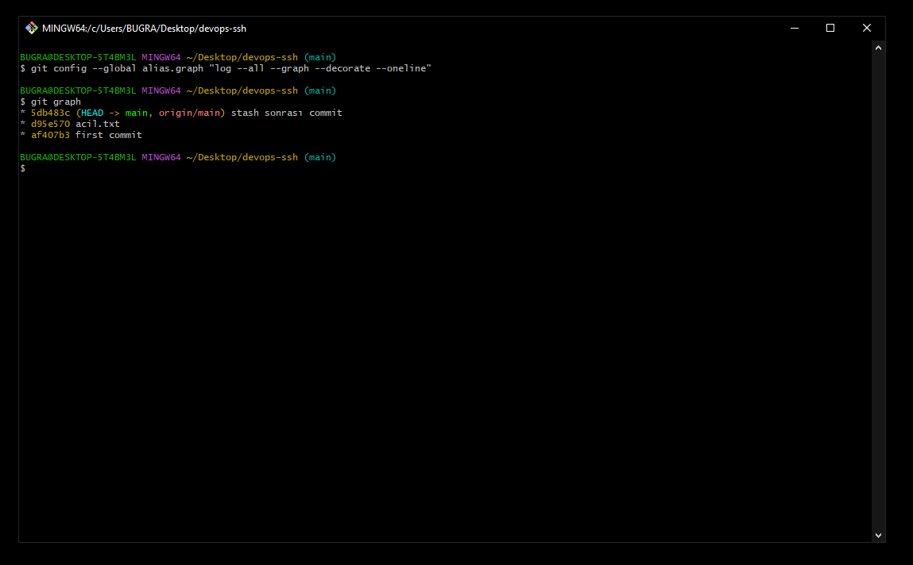
18.Adım:

Slide 20
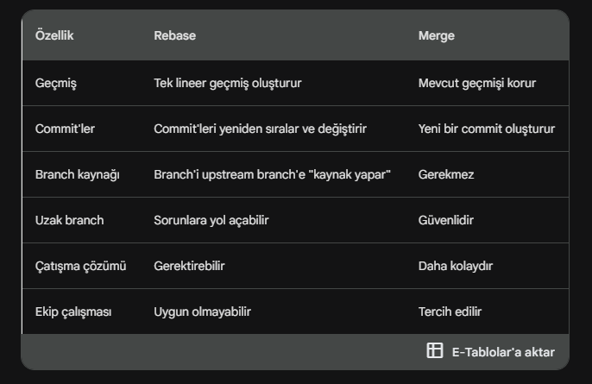
19.Adım:
Rebase ve merge, Git'te iki branch'i birleştirmek için kullanılan iki farklı yöntemdir. Her ikisinin de amacı aynı olsa da, çalışma şekilleri ve sonuçları bakımından bazı önemli farklılıklar vardır.
Rebase:
Değişiklikleri tek bir lineer geçmişe entegre eder.
Commit'leri yeniden sıralar ve değiştirir.
Branch'i upstream branch'e "kaynak yapar".
Uzak branch'lerde kullanımı sorunlara yol açabilir.
Çatışma çözümü gerektirebilir.
Karşılaştırma Tablosu:
Merge:
Değişiklikleri yeni bir commit olarak birleştirir.
Branch'in geçmişini korur.
Yerel ve uzak branch'lerde kullanılabilir.
Çatışma çözümü daha kolaydır.

Slide 21
20.Adım:
Git Conflict Nedir?
Git conflict, iki farklı branch'i birleştirirken (merge veya rebase sırasında) Git'in çözemediği bir durumdur. Bu durum, aynı dosyadaki aynı satırda iki farklı değişiklik yapıldığında ortaya çıkar. Git, hangisinin doğru olduğunu seçemediği için bu değişiklikleri birleştiremez ve size bir conflict mesajı verir.
Bir conflict ile karşılaştığınızda yapmanız gerekenler şunlardır:
1-) Conflict mesajını ve işaretleyicileri okuyun: Hangi dosyalarda conflict olduğunu ve hangi satırlarda problem olduğunu anlamak için conflict mesajını ve işaretleyicileri dikkatlice okuyun.
2-) Değişiklikleri manuel olarak düzenleyin: <<<<<<<, ======= ve >>>>>>> işaretleyicileri arasında yer alan her iki değişikliği de inceleyin ve hangisini doğru olduğunu belirleyin. Gerekirse her iki değişikliği de birleştirebilirsiniz.
3-) Değişiklikleri kaydedin: Değişiklikleri kaydettikten sonra git add komutunu kullanarak staged area'ya ekleyin
4-) Commit oluşturun: Tüm conflict'leri çözdükten sonra git commit komutunu kullanarak bir commit oluşturun.
5-) Tekrar merge veya rebase edin: Commit'inizi oluşturduktan sonra merge veya rebase işlemini tekrar çalıştırabilirsiniz.

Slide 22
21.Adım:
Git sürüm kontrol sisteminde kullanılan .gitignore isimli bir dosya, versiyon takibinden hariç tutulmak istenen dosya ve klasörleri tanımlamak için kullanılır.
Basitçe söylemek gerekirse, .gitignore dosyasına eklediğiniz dosyalar ve klasörler, Git tarafından takip edilmez ve değişiklikleri version geçmişine kaydedilmez. Bu sayede, proje ile doğrudan ilgili olmayan ve version takibine gerek olmayan dosyaların (örneğin derlenmiş kodlar, log dosyaları, IDE ayar dosyaları) version geçmişini doldurmasını önler.
.gitignore dosyası, projenizin kök dizinine oluşturulur ve içerisine her satıra bir kural yazılır. Bu kurallar sayesinde hangi dosya veya klasörlerin göz ardı edileceğini belirleyebilirsiniz.
.gitignore dosyası sayesinde:
Projenizin version geçmişi daha temiz ve anlaşılır hale gelir.
Git deposunun boyutu gereksiz dosyalar ile şişmez.
Takım çalışması sırasında, herkesin aynı dosyaları version takibine dahil etmesi sağlanır.

Slide 23
22.Adım:
git tag v1.1 Komutunun İşlevi
git tag v1.1 komutu, bir Git deposunda belirli bir komiteyi (commit) "v1.1" adında bir etiketle (tag) işaretlemek için kullanılır. Etiketler, bir depodaki önemli geliştirme aşamalarını veya sürümleri takip etmek için kullanışlı bir araçtır.
Komut Ayrıntısı
git: Git komut satırını çalıştırır.
tag: Etiket oluşturma komutudur.
v1.1: Oluşturulacak etiketin adıdır. Bu ad, harfler, sayılar, tire (-) ve alt çizgi (_) içerebilir. Boşluk kullanmaktan kaçının.
Komutun İşleyişi
1-) git tag v1.1 komutu çalıştırıldığında, Git, o anki aktif komiteyi (HEAD) "v1.1" adında bir etiketle işaretler.
2-) Bu etiket, deponun geçmişine kalıcı olarak kaydedilir ve git tag komutu ile listelenebilir.
3-) İleride, bu etiketi kullanarak o noktaya geri dönebilir veya o noktadaki kodun kopyasını oluşturabilirsiniz.

Slide 24
23.Adım:
git diff 3b2f0ab 5a2b8de Komutunun İşlevi
git diff 3b2f0ab 5a2b8de komutu, iki komit arasındaki değişiklikleri göstermek için kullanılır. Bu komut, Git deponuzdaki iki komit arasındaki farkları satır satır karşılaştırır ve hangi dosyaların eklendiğini, silindiğini veya değiştirildiğini gösterir.
Komut Ayrıntısı
git: Git komut satırını çalıştırır.
diff: Farklılıkları gösterme komutudur.
3b2f0ab: Karşılaştırılacak ilk komitin kimliği (commit hash).
5a2b8de: Karşılaştırılacak ikinci komitin kimliği (commit hash).
Komutun İşleyişi
git diff 3b2f0ab 5a2b8de komutu çalıştırıldığında, Git, belirtilen iki komit arasındaki farkları hesaplar.
Hesaplanan farklar, terminalde metin formatında gösterilir.
Her satır, bir dosyadaki bir değişikliği temsil eder ve şu bilgileri içerir:
Dosya durumu: Dosyanın eklenip eklenmediği, silinip silinmediği veya değiştirilip değiştirilmediği gösterilir.
Satır numaraları: Değişikliklerin gerçekleştiği satır numaraları gösterilir.
Değişikliklerin içeriği: Eklenen, silinen veya değiştirilen metin satırları gösterilir.

Slide 25
24.Adım:
DevOps Kültür Felsefesi
DevOps, yazılım geliştirme ve işletimi (Dev) ile BT operasyonları (Ops) disiplinlerini birleştiren bir kültür felsefesidir. Bu felsefe, hızlı ve güvenilir yazılım teslimini teşvik etmek için iletişim, iş birliği ve otomasyonu teşvik eder.
DevOps Açılımı
DevOps, "Development" (Geliştirme) ve "Operations" (Operasyonlar) kelimelerinin birleşimiyle oluşan bir kısaltmadır. Bu kavram, yazılım geliştirme ve operasyon ekiplerinin ortak bir kültür ve hedef altında iş birliği yapmasını teşvik eden bir yaklaşımdır.
DevOps'un temel amacı, hızlı ve güvenilir yazılım teslimini sağlamaktır.
DevOps, birçok fayda sağlar:
Daha hızlı yazılım teslimi: Ekipler daha hızlı ve daha verimli bir şekilde çalışabilir.
Daha yüksek kaliteli yazılım: Hata oranları ve sistem kesintileri azalabilir.
Daha düşük maliyetler: İşletimsel verimlilik ve otomasyon yoluyla tasarruf sağlanabilir.
Daha yüksek müşteri memnuniyeti: Daha hızlı ve daha güvenilir yazılım teslimi ile müşteri memnuniyeti artabilir.

Slide 26
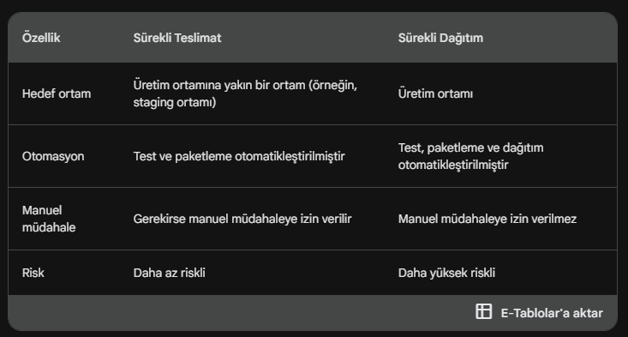
26.Adım:
DevOps, yazılım geliştirme ve operasyon ekiplerini bir araya getiren bir kültür ve metodolojidir. Bu metodolojinin temel hedeflerinden biri, hızlı ve güvenilir yazılım teslimini sağlamaktır. Bunu başarmak için DevOps, Sürekli Teslimat (Continuous Delivery - CD) ve Sürekli Dağıtım (Continuous Deployment - CD) gibi otomasyon odaklı süreçleri kullanır.

Slide 27
27.Adım:
DevOps Yöntemlerinden Git Nedir?
Git, yazılım geliştirme ekiplerinin kod değişikliklerini takip etmelerini ve yönetmelerini sağlayan bir versiyon kontrol sistemidir.
Git'in DevOps metodolojisinde önemli bir rol oynamasının birkaç ana nedeni vardır:
1. İşbirliği: Git, birden fazla geliştiricinin aynı kod tabanında aynı anda çalışmasına ve değişikliklerini kolayca takip etmesine ve birleştirmesine olanak tanır. Bu, geliştirme döngüsünü hızlandırır ve hataları azaltır.
2. İzlenebilirlik: Git, her değişikliğin kim tarafından, ne zaman ve neden yapıldığını takip etmenizi sağlar. Bu, hataları bulmanıza ve düzeltmenize ve kod tabanınızın geçmişini anlamanıza yardımcı olur.
3. Tekrarlanabilirlik: Git, kod tabanınızı herhangi bir noktaya geri yüklemenizi sağlar. Bu, hatalı bir güncellemeyi geri almanıza veya eski bir özelliği geri getirmenize olanak tanır.
4. Otomasyon: Git, sürekli entegrasyon ve sürekli teslimat (CI/CD) boru hatları gibi otomasyon araçlarıyla kolayca entegre edilebilir. Bu, geliştirme döngüsünü daha da hızlandırır ve hataları daha da azaltır.
Git'in DevOps'ta sağladığı bazı faydalar şunlardır:
Geliştirme döngüsünü hızlandırır
Hataları azaltır
İşbirliğini artırır
İzlenebilirliği geliştirir
Tekrarlanabilirliği sağlar
Otomasyonu kolaylaştırır
Git'in DevOps'ta yaygın olarak kullanılan bazı araçları şunlardır:
GitHub: Git depolarını barındırmak ve yönetmek için bir platform
GitLab: Git depolarını barındırmak ve yönetmek için bir platform ve CI/CD araçları
Jenkins: CI/CD araçları
Ansible: Otomasyon aracı

Slide 28
28.Adım:
DevOps Yöntemlerinden Agile Nedir?
Agile, yazılım geliştirmeyi daha hızlı, daha esnek ve daha müşteri odaklı hale getiren bir geliştirme metodolojisidir. Agile, karmaşık projeleri daha küçük, yönetilebilir parçalara ayırmaya ve her bir parçayı tamamlamak için kısa yinelemeler kullanmaya odaklanır.
Agile metodolojisinin DevOps ile yakın ilişkisi vardır. Aslında, DevOps'u Agile prensiplerini uygulama şekli olarak görebilirsiniz. Agile'ın DevOps'a sağladığı bazı faydalar şunlardır:
1. Hızlı teslimat: Agile, işleyen yazılımı daha kısa sürede teslim etmenizi sağlar.
2. Müşteri geri bildirimi: Agile, müşteri geri bildirimini geliştirme döngüsünün her aşamasına entegre etmenizi sağlar.
3. Değişime uyum sağlama: Agile, değişime hızla uyum sağlamanızı sağlar.
4. Risk azaltma: Agile, hataları ve gecikmeleri erken aşamalarda belirlemenize ve düzeltmenize yardımcı olur.
Agile'ın DevOps'ta yaygın olarak kullanılan bazı çerçeveleri şunlardır:
Scrum: Küçük, çok fonksiyonlu takımların kısa yinelemeler halinde çalışmasına yardımcı olan bir çerçeve
Kanban: Görsel bir iş akışı yönetimi aracı
Extreme Programming (XP): Müşteri katılımı, test odaklı geliştirme ve kod refaktoringine odaklanan bir çerçeve

Slide 29
29.Adım:
DevOps Continues monitoring nedir?
DevOps bağlamında Continuous Monitoring (Sürekli İzleme), yazılım geliştirme ve operasyonlarının tüm aşamasında uygulamaların, hizmetlerin ve altyapının durumunu gerçek zamanlı olarak takip eden bir süreçtir. Bu otomatikleştirilmiş bir işlem olup projenin yaşam döngüsü boyunca sorunların erken tespit edilmesine ve çözülmesine yardımcı olur.
DevOps Sürekli İzlemesinin Amaçları:
Erken Hata Yakalama: Performans düşüşleri, güvenlik açıkları veya diğer sorunlar ortaya çıkmadan önce onları tespit ederek hızlıca müdahale etme imkanı sağlar.
Kullanıcı Deneyimi Takibi: Kullanıcıların uygulamanızla nasıl etkileşim kurduğunu anlamak ve iyileştirmeler yapmak için gerçek zamanlı veri sağlar.
Uygulama Sağlığı Koruma: Sistem kaynaklarının kullanımını izlemek ve potansiyel darboğazları belirleyerek uygulamanızın sorunsuz çalışmasını sağlar.
Uyum Yönetimi: Uygulamaların ve altyapının uyumluluk gereksinimlerini karşıladığından emin olmak için gerekli verileri sağlar.

Slide 30
DevOps Sürekli İzlemesinin Faydaları:
Daha hızlı sorun çözümü
Daha iyi kullanıcı deneyimi
Daha güvenilir uygulamalar
Daha etkin maliyet kullanımı
Daha fazla uyumluluk
DevOps Sürekli İzlemesi için Kullanılan Araçlar:
Uygulama Performans Yönetimi (APM) araçları: Uygulamaların performansını izlemek ve sorunları teşhis etmek için kullanılır.
Altyapı izleme araçları: Sunucular, ağ cihazları ve diğer altyapı bileşenlerinin durumunu izlemek için kullanılır.
Log yönetimi araçları: Uygulamalar ve sistemler tarafından oluşturulan log kayıtlarını toplamak, depolamak ve analiz etmek için kullanılır.
İşaretleme araçları: Sorunları tespit ettiğinizde sizi uyarmak için kullanılır.
DevOps Sürekli İzlemesi, DevOps felsefesinin temel taşlarından biridir. Otomasyon ve geri bildirim döngüsüne odaklanarak yazılım geliştirme ve operasyon süreçlerini hızlandırır ve iyileştirir.

Slide 31
30.Adım:
XML (Extensible Markup Language):
Genişletilebilir İşaretleme Dili anlamına gelir. Yapılandırılmış veri depolamak ve taşımak için kullanılan bir dildir. XML, metin ve etiketlerden oluşur. Etiketler, verinin anlamını ve hiyerarşisini tanımlar. XML, esnek ve platformdan bağımsız bir dildir, bu da onu web servisleri ve veri alışverişi için ideal kılar.
JSON (JavaScript Object Notation):
JavaScript Nesne Notasyonu anlamına gelir. Veriyi temsil etmek için insan tarafından okunabilir ve yazılabilen bir veri formatıdır. JSON, anahtar-değer çiftleri ve dizilerden oluşur. JSON, hafif ve esnek bir formattır, bu da onu web uygulamaları ve API'ler için ideal kılar.
YAML (YAML Ain't Markup Language):
YAML Markup Dili Değildir anlamına gelir. Yapılandırılmış veri depolamak ve taşımak için kullanılan bir dildir. YAML, XML'e benzer şekilde metin ve etiketlerden oluşur. Ancak YAML, XML'den daha az katı ve daha okunabilir bir dildir.

Slide 32
HTTP (Hypertext Transfer Protocol):
Köprü Metni Aktarım Protokolü anlamına gelir. World Wide Web'de (WWW) kaynaklar (web sayfaları, resimler, videolar vb.) arasında veri alışverişi için kullanılan bir iletişim protokolüdür. HTTP, istemci-sunucu modelini kullanır ve istemci ve sunucu arasındaki istek ve yanıt döngüsünü tanımlar.
Sunucu:
Bilgisayar ağında, diğer bilgisayarlara kaynaklara (dosyalar, veritabanları, uygulamalar vb.) erişim sağlayan bir bilgisayardır. Sunucular farklı türlerde olabilir: web sunucuları, veritabanı sunucuları, dosya sunucuları, oyun sunucuları vb.
Java JDK (Java Development Kit):
Java Geliştirme Kiti anlamına gelir. Java programlama dilini geliştirmek ve çalıştırmak için gerekli araçları içeren bir yazılım paketidir. JDK, Java Derleyicisi (javac), Java Çalışma Zamanı Ortamı (JRE) ve diğer araçları içerir.

Slide 33
31.Adım:
Maven Nedir?
Maven, Java tabanlı projeleri yönetmek için kullanılan bir açık kaynaklı araçtır. Proje yaşam döngüsünün farklı aşamalarını otomatikleştirmeye ve standartlaştırmaya yardımcı olur. Maven, aşağıdakileri sağlayarak geliştiricilerin daha verimli çalışmasını sağlar:
• Proje Oluşturma: Maven, standart bir proje yapısı ve dizin düzeni kullanır, bu da projelerin kurulmasını ve yönetilmesini kolaylaştırır.
• Bağımlılık Yönetimi: Maven, projelerin ihtiyaç duyduğu kütüphaneleri ve diğer JAR dosyalarını indirmeyi ve yönetmeyi otomatikleştirir.
• Derleme ve Paketleme: Maven, Java kodunuzu derlemeyi, test etmeyi ve JAR dosyaları veya WAR dosyaları gibi dağıtılabilir paketler oluşturmayı otomatikleştirir.
• Dokümantasyon Oluşturma: Maven, projeler için site raporları ve Javadoc belgeleri gibi dokümantasyon otomatik olarak oluşturabilir.
• Hata Ayıklama ve Profil Oluşturma: Maven, kodunuzu hata ayıklamanıza ve performansını analiz etmenize yardımcı olacak araçlar sağlar.

Slide 34
Maven'da clean install Görevi Nedir?
clean install görevi, Maven'ın projenizi temizleyip yeniden oluşturmasını sağlar. Bu görev aşağıdakileri yapar:
1. Temizleme:
Hedef dizin (genellikle target dizini) silinir.
Geçici dosyalar ve klasörler silinir.
Maven önbelleği temizlenir.
2. Kurulum:
Projenizin pom.xml dosyası okunur ve tüm proje bağımlılıkları indirilir.
Kaynak kodunuz derlenir ve sınıf dosyaları oluşturulur.
JAR dosyası veya WAR dosyası gibi bir dağıtılabilir paket oluşturulur.
clean install Görevinin Faydaları:
Projenizi sıfırdan yeniden oluşturarak hataları ve tutarsızlıkları ortadan kaldırır.
En son güncel bağımlılıkları ve sınıf dosyalarını sağlar.
Dağıtıma hazır bir paket oluşturur.

Slide 35
32.Adım:
Docker Nedir?
Docker, uygulamaları çalıştırmak için hafif, izole edilmiş ortamlar ("konteynerler") oluşturmaya ve yönetmeye yarayan açık kaynaklı bir platformdur. Bu konteynerler, uygulamanın çalışması için gerekli olan tüm bağımlılıkları (kütüphaneler, yapılandırmalar vb.) içerir ve farklı ortamlarda (yerel makine, sanal makine, bulut) tutarlı bir şekilde çalıştırılabilir.
Docker'ın temel avantajları:
Taşınabilirlik:Uygulamalar, farklı ortamlarda (yerel makine, sanal makine, bulut) herhangi bir değişiklik yapmadan çalıştırılabilir.
Yalıtım:Konteynerler birbirinden izoledir, bu da bir konteynerdeki bir sorunun diğer konteynerleri etkilemesini önler.
Hız: Konteynerler, sanal makinelere kıyasla çok daha hızlı bir şekilde başlatılabilir ve durdurulabilir.
Ölçeklenebilirlik: Konteynerler kolayca oluşturulabilir, çoğaltılabilir ve dağıtılabilir.
Docker Daemon
Docker Daemon, arka planda çalışan ve konteynerlerin oluşturulmasını, çalıştırılmasını, durdurulmasını ve yönetilmesini sağlayan bir hizmettir. Komut satırı arayüzü (CLI) veya API aracılığıyla komutlar alır ve bunları yürütür.
Docker Daemon'ın temel işlevleri:
Konteyner oluşturma ve çalıştırma
Konteyner durdurma ve silme
Konteyner görüntülerini yönetme
Docker Hub'a erişim
Ağ oluşturma ve yönetimi

Slide 36
Docker CLI
Docker CLI, Docker Daemon ile etkileşim kurmak için kullanılan bir komut satırı arayüzüdür. Konteynerleri oluşturmak, çalıştırmak, durdurmak, görüntülerini yönetmek ve daha fazlasını yapmak için komutlar sağlar.
Docker CLI'nin temel işlevleri:
`docker run`: Bir konteyner çalıştırır
`docker ps`: Çalışan konteynerleri listeler
`docker stop`: Bir konteyneri durdurur
`docker rm`: Bir konteyneri siler
`docker build`: Bir Docker görüntüsü oluşturur
`docker pull`: Docker Hub'dan bir görüntü çeker
`docker push`: Bir görüntüyü Docker Hub'a gönderir
Özet
Docker, uygulamaları geliştirmek, test etmek ve dağıtmak için güçlü bir araçtır. Konteynerler, uygulamalarınızı izole etmenin, taşınabilir hale getirmenin ve ölçeklemenin kolay bir yoludur. Docker Daemon ve Docker CLI, Docker platformunun temel bileşenleridir ve konteynerleri yönetmek için kullanılır.

Slide 37
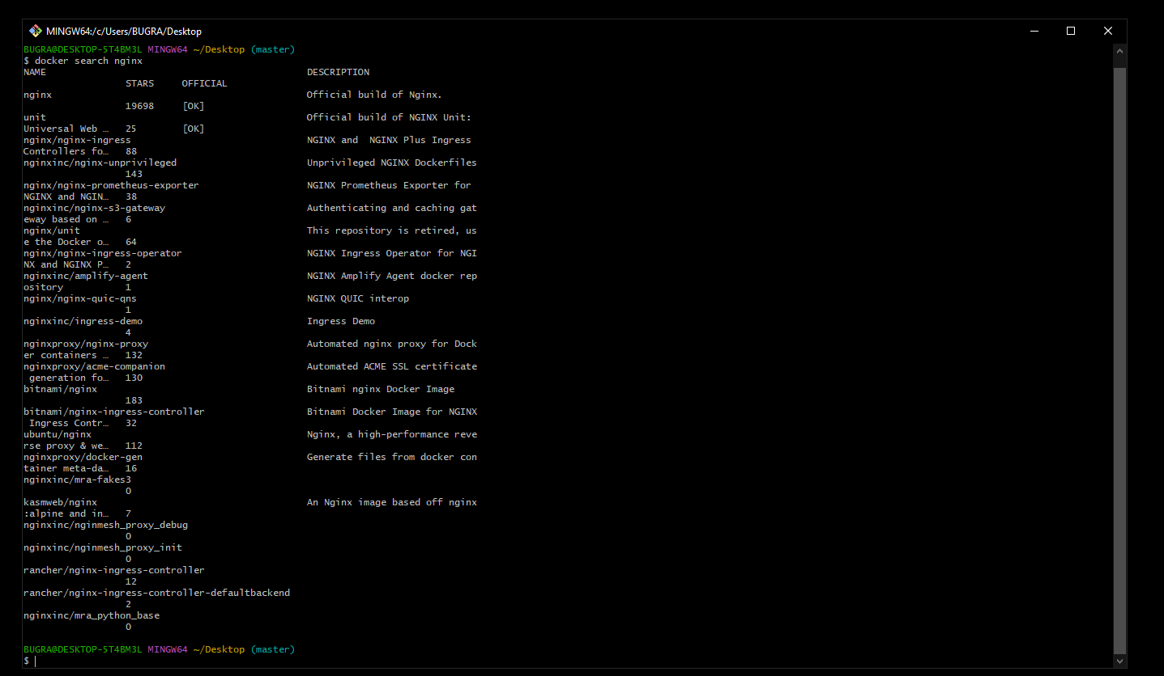
34.Adım:

Slide 38
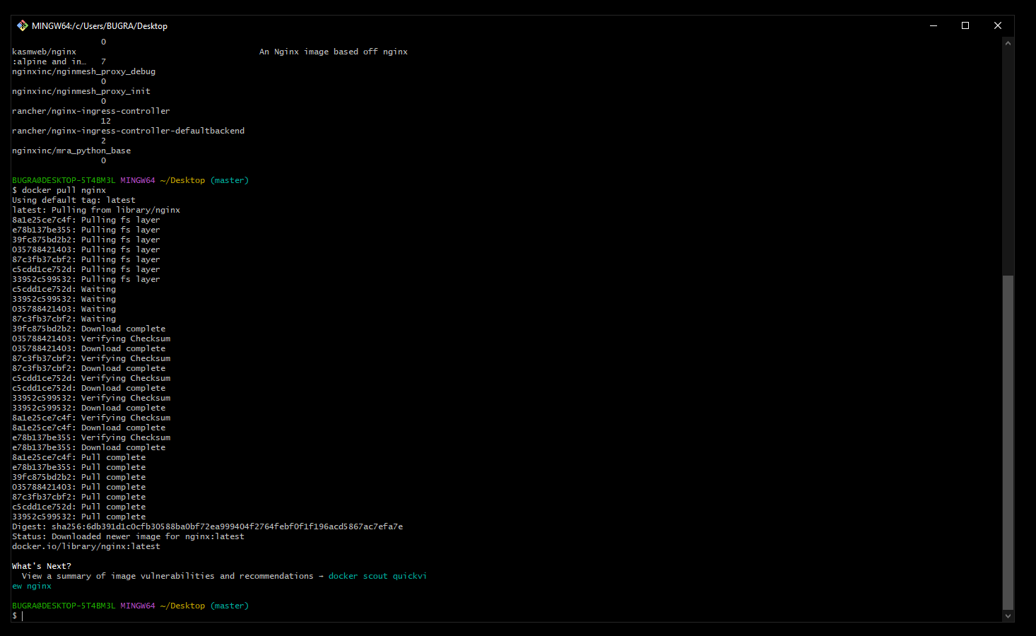
35.Adım:

Slide 39
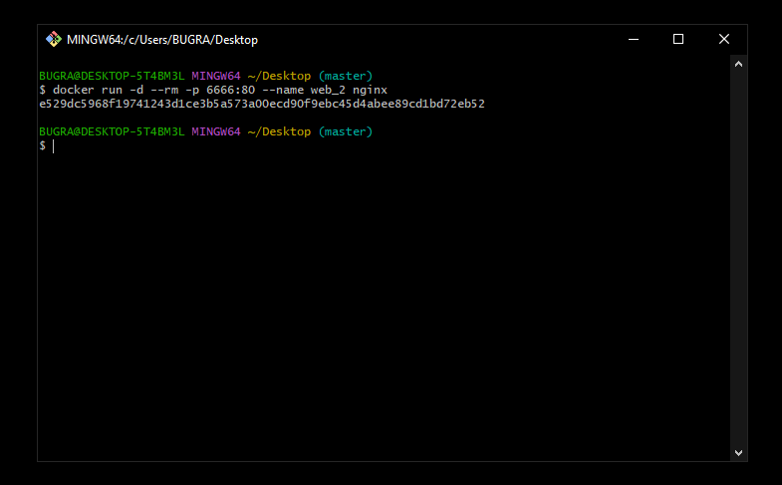
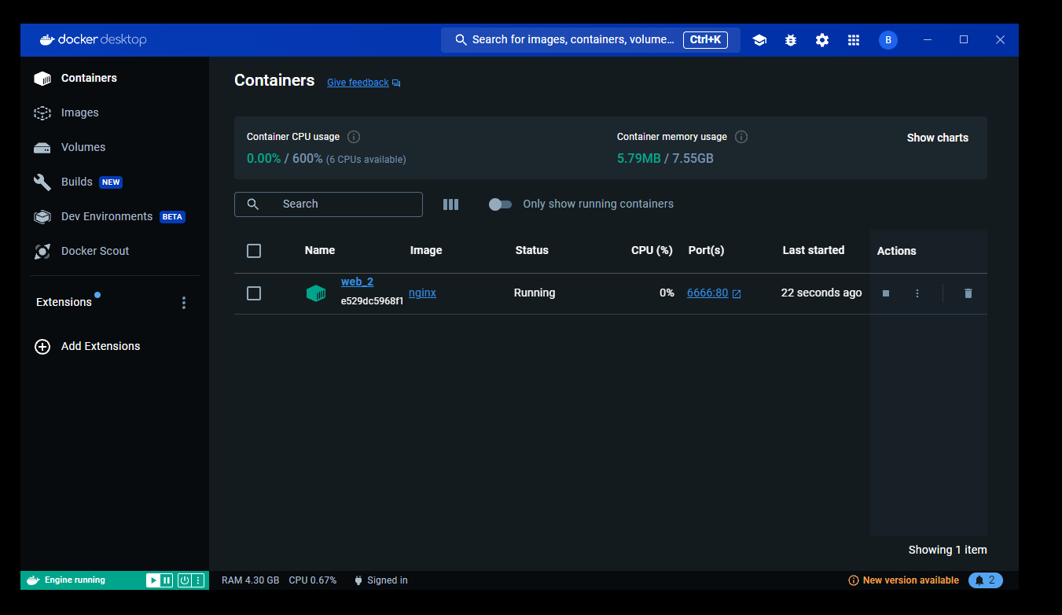
36.Adım:

Slide 40
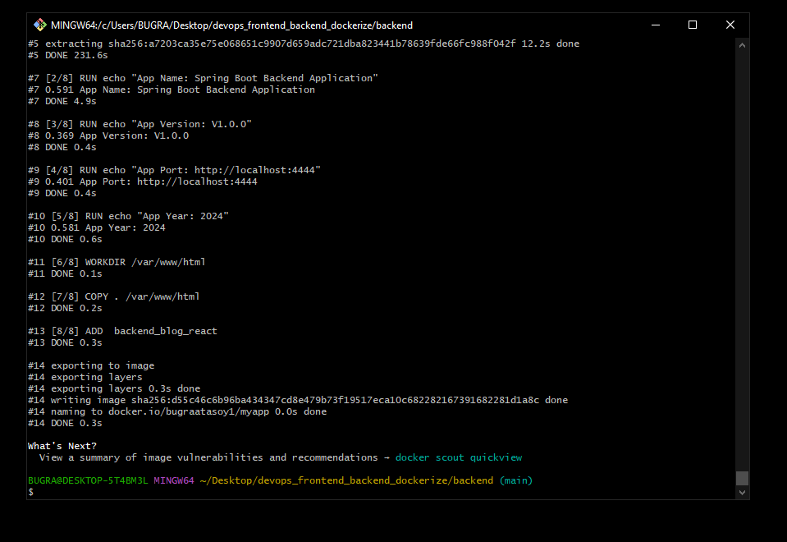
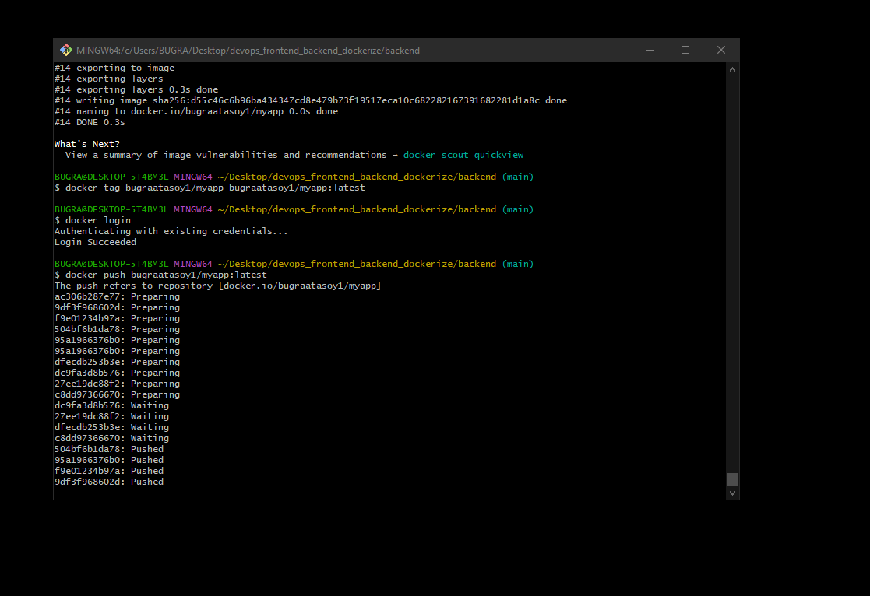
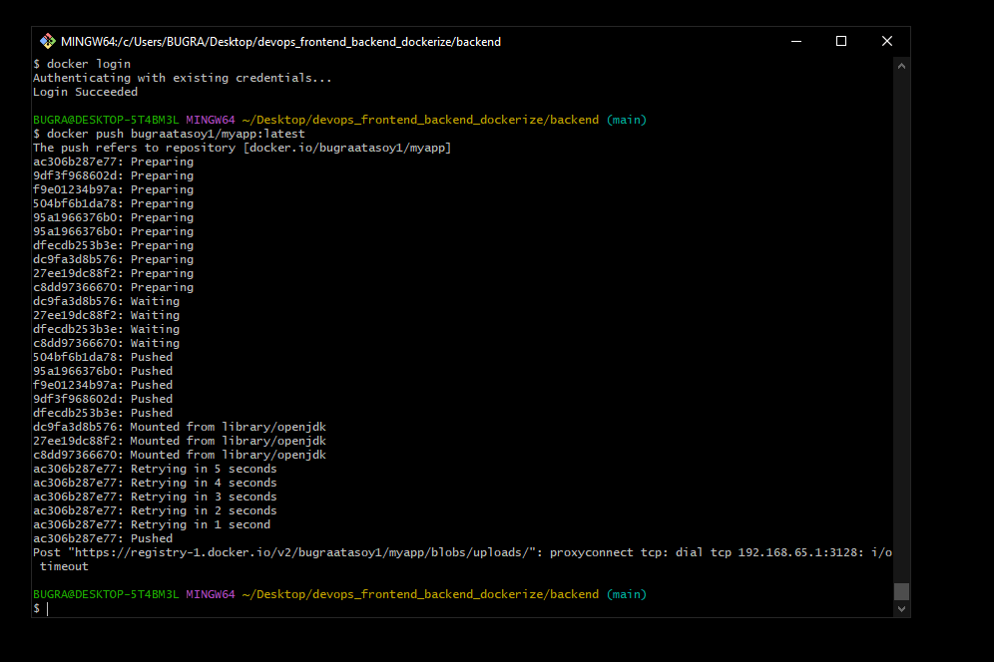
37.Adım:

Slide 41
38.Adım:
SonarQube Nedir?
SonarQube, yazılım kalitesini sürekli olarak yönetmenize yardımcı olmak için tasarlanmış açık kaynaklı bir platformdur. Bu platform, kodunuzun kalitesini, güvenliğini, sürekliliğini ve ölçülebilirliğini yönetmenize yardımcı olmak için bir dizi araç ve hizmet sunar.
SonarQube'nin temel özellikleri şunlardır:
Statik Kod Analizi:
Kodunuzdaki hataları, kod kokularını ve potansiyel güvenlik açıklarını tespit eder.
Kodunuzun tekrarlanabilirliğini ve okunabilirliğini analiz eder.
Kodunuzun karmaşıklık seviyesini ölçer.
Kod Dokümantasyonu:
Kodunuzun belgelendirme kapsamını analiz eder.
Eksik veya yetersiz belgeler hakkında raporlar sağlar.
Kod Kapsamı Analizi:
Testlerinizin kodunuzun ne kadarını kapsadığını ölçer.
Kapsamı artırmak için önerilerde bulunur.

Slide 42
Projeler Arası Karşılaştırma:
Farklı projelerin kod kalitesini karşılaştırır.
Zaman içindeki kod kalitesindeki trendleri izler.
Entegrasyonlar:
CI/CD akışınıza entegre edilebilir.
Hataları ve uyarıları gerçek zamanlı olarak raporlayabilir.
SonarQube'nin Faydaları:
Yazılım hatalarını ve kod kokularını erken aşamada tespit etmeye yardımcı olur.
Kod kalitesini ve güvenliğini artırır.
Geliştirme sürecini hızlandırır.
Bakım maliyetlerini düşürür.
SonarQube'yi Kimler Kullanabilir:
Yazılım geliştiricileri
Kalite güvence mühendisleri
Proje yöneticileri
Mimari

Slide 43
42.Adım:
GitLab bir yazılım depolama platformudur. Yazılım geliştirme ekipleri, kaynak kodlarını GitLab'da depolayabilir, değişiklikleri takip edebilir ve iş birliği yapabilir. GitLab, sürüm kontrolü, sorun takibi ve wiki gibi çeşitli özellikleri de içerir.
CI/CD (Sürekli Entegrasyon ve Sürekli Dağıtım) ise yazılım geliştirme yaşam döngüsünü otomatize etme işlemidir. CI, kod değişikliklerinin sık sık birleştirilmesini ve test edilmesini sağlar. CD ise yeni kodun otomatik olarak üretim ortamına dağıtılmasını sağlar. GitLab, CI/CD pipeline'larını tanımlamak ve yürütmek için yerleşik özelliklere sahiptir. Bu pipeline'lar, kod yazma, derleme, test etme ve dağıtım gibi işlemleri otomatikleştirebilir.
CI/CD'nin faydaları şunları içerir:
Daha hızlı ve daha güvenilir yazılım dağıtımları
Daha az hata
Geliştiricilerin manuel görevlerden zaman kazandırması

Slide 44
43.Adım:
GitLab Runner, GitLab'ın CI/CD sürecinin önemli bir parçasıdır. Açık kaynaklı bir araç olup, ".gitlab-ci.yml" dosyasında tanımlanan işlerin (jobs) yürütülmesini ve çıktılarının GitLab sunucusuna iletilmesini sağlar.
Basitçe söylemek gerekirse, GitLab Runner bir yürütücü görevi görür. GitLab üzerinde tanımladığınız CI/CD pipeline'larında yer alan test etme, derleme gibi işlemleri GitLab Runner çalıştırır.
GitLab Runner şu özelliklere sahiptir:
GitLab ile GitLab API üzerinden iletişim kurar.
Farklı yürütücü tiplerini destekler (shell executor, Docker executor gibi).
Yürütülen işlerin loglarını tutar.

Slide 45
44.Adım:
SSH Nedir?
SSH, Secure Shell'in kısaltmasıdır ve Türkçe'ye Güvenli Kabuk olarak çevrilir. Bu, iki bilgisayar arasında güvenli bir ağ bağlantısı kurmak için kullanılan bir ağ protokolüdür. SSH, uzaktan oturum açma, dosya aktarımı ve komut çalıştırma gibi çeşitli amaçlar için kullanılabilir.
SSH'nin temel özellikleri şunlardır:
Güvenlik: SSH, veri şifreleme ve kimlik doğrulama kullanarak veri aktarımının güvenliğini sağlar.
Çok yönlülük: SSH, Linux, macOS ve Windows dahil olmak üzere birçok işletim sistemiyle uyumludur.
Kolay kullanım: SSH komut satırı arayüzü ile kolayca kullanılabilir.
SSH'nin Faydaları:
Uzaktaki bilgisayarlara güvenli bir şekilde erişmenizi sağlar.
Dosyaları güvenli bir şekilde aktarmanıza olanak tanır.
Uzaktan komut çalıştırmanıza imkan verir.
Ağ güvenliğini artırır.

Slide 46
46.Adım:
Prometheus:
Ne İşe Yarar: Prometheus, bir monitörleme ve uyarı sistemidir. Sistemlerin ve uygulamaların performansını izlemek, metrik toplamak ve bunlara göre uyarı oluşturmak için kullanılır.
Nasıl Çalışır: Prometheus, hedef sistemlerden ve uygulamalardan çektiği metrikleri (sayılar, sayaçlar, boyutlar vb.) kendi veritabanında saklar. Bu metrikleri, sorgular ve grafikler aracılığıyla görselleştirir. Kullanıcılar, belirli eşik değerlerin aşılması durumunda uyarı almayı ayarlayabilir.
Faydaları:
Sistem ve uygulama performansını izlemek.
Sorunları tespit etmek ve çözmek için daha hızlı tepki vermek.
Altyapının genel sağlığını izlemek.
Kapasite planlaması yapmak.

Slide 47
Jenkins:
Ne İşe Yarar: Jenkins, bir sürekli entegrasyon (CI) sunucusudur. Yazılım geliştirme sürecinde otomasyon sağlamak için kullanılır.
Nasıl Çalışır: Jenkins, kod değişikliklerini otomatik olarak algılar, testleri çalıştırır, kodları derler ve dağıtır. Bu sayede geliştiricilerin kod yazma ve test etme döngüsünü hızlandırır.
Faydaları:
Yazılım hatalarını erken aşamada tespit etmek.
Dağıtım sürecini hızlandırmak.
Yazılım kalitesini artırmak.
Geliştiricilerin verimliliğini artırmak.
Birlikte Kullanım:
Prometheus ve Jenkins birlikte kullanılarak daha güçlü bir DevOps ortamı oluşturulabilir.
Jenkins, kod değişiklikleri gerçekleştirdiğinde otomatik olarak Prometheus metriklerini toplayabilir. Bu sayede, kod değişikliklerinin sistem performansına etkisi izlenebilir.
Prometheus uyarıları, Jenkins'te yeni bir test veya dağıtım süreci başlatacak şekilde yapılandırılabilir.
Özet:
Prometheus: Sistem ve uygulama sağlığını izlemek için kullanılır.
Jenkins: Yazılım geliştirme sürecinde otomasyon sağlamak için kullanılır.

Slide 48
47.Adım:
Ansible, açık kaynaklı bir otomasyon aracı olup özellikle yapılandırma yönetimi, uygulama dağıtımı, görev otomasyonu gibi alanlarda kullanılır.
Ansible'ın temel özellikleri şunlardır:
Agentsiz mimari: Ansible, yönetilen sistemlerde herhangi bir agent kurulumu gerektirmez. SSH bağlantısı kullanarak uzak sistemlere erişir ve komutlar çalıştırır. Bu sayede yönetim karmaşıklığı azaltır.
Kolay öğrenilebilir: Ansible, YAML formatında basitçe okunabilen ve yazılabilen dosyalar kullanır. Bu sayede kodlama bilgisine gerek duymadan kullanılabilir.
Esneklik: Ansible, farklı işletim sistemlerini, ağ cihazlarını ve bulut platformlarını yönetebilir.
Modüler yapı: Ansible, modüler bir yapıya sahiptir. İhtiyacınıza göre farklı modülleri kullanarak çeşitli görevler otomatikleştirebilirsiniz.
Envanter yönetimi: Ansible, yönetilen sistemlerin bir envanterini tutar. Bu envanter, sistemlerin IP adresleri, hostname'leri, grupları gibi bilgileri içerir.
Ansible'ın Faydaları:
Hızlı ve verimli: Ansible, kod yazmaya gerek duymadan hızlı bir şekilde otomasyon sağlayabilir.
Tutarlılık: Ansible ile otomatikleştirilmiş görevler her seferinde aynı şekilde yürütülür, böylece hataların azaltılmasına yardımcı olur.
Ölçeklenebilirlik: Ansible, büyük altyapıları bile kolayca yönetebilir.
Azaltılmış maliyet: Ansible, açık kaynaklı bir araçtır ve kurulumu ücretsizdir. Ayrıca, otomasyon ile manuel işlemlerden tasarruf sağlanarak maliyet düşürülür.

Slide 49
48.Adım:
Kubernetes Nedir?
Kubernetes, konteyner tabanlı uygulamaları yönetmek için kullanılan açık kaynaklı bir platformdur. Google tarafından geliştirilmiş ve Cloud Native Computing Foundation tarafından yönetilmektedir. Kubernetes, konteynerleri bir araya getirerek, kümeler halinde çalıştırabilmenizi ve yönetmenizi sağlar. Bu sayede uygulamalarınızı daha kolay bir şekilde ölçeklendirebilir, yönetebilir ve yüksek kullanılabilirlik sağlayabilirsiniz.
Kubernetes'in temel özellikleri şunlardır:
Konteyner orkestrasyonu: Kubernetes, Docker ve diğer konteynerleştirme platformlarıyla uyumludur ve konteynerlerinizi otomatik olarak başlatabilir, durdurabilir, ölçeklendirebilir ve yük dengelemesini sağlayabilir.
Yüksek kullanılabilirlik: Kubernetes, uygulamalarınızın kesintisiz çalışmasını sağlamak için otomatik hata toleransı ve yük devri gibi özellikler sunar.
Otomasyon: Kubernetes, CI/CD pipeline'ları ile entegre edilebilir ve uygulama dağıtımlarını otomatikleştirebilir.
Ölçeklenebilirlik: Kubernetes, uygulamalarınızı ihtiyaç duydukça otomatik olarak ölçeklendirebilir.
Platform bağımsızlık: Kubernetes, hem yerel hem de bulut ortamlarında çalışabilir.

Slide 50
49.Adım:
Datadog Monitoring, bulut tabanlı bir izleme ve analitik platformudur. Bu platform, bilgi teknolojileri (IT) ekiplerinin ve DevOps ekiplerinin altyapılarını, uygulamalarını, üçüncü taraf hizmetlerini ve kullanıcı deneyimlerini merkezi bir yerden izlemesine, sorun gidermesine ve optimize etmesine yardımcı olur.
Datadog Monitoring'in temel özellikleri şunlardır:
Altyapı izleme: Sunucular, konteynerlar, ağ cihazları ve diğer altyapı bileşenlerinin performansını ve kaynak kullanımını izler.
Uygulama izleme: Uygulamaların performansını, hatalarını ve izlerini izler.
APM (Uygulama Performans Yönetimi): Karmaşık uygulamaların performansını derinlemesine analiz eder ve kullanıcı deneyimini iyileştirir.
Log yönetimi: Farklı kaynaklardan gelen logları toplar, filtreler ve analiz eder.
** sentetik izleme:** Kullanıcı deneyimini gerçek kullanıcı senaryolarını simüle ederek izler.
Uyarı sistemi: Önemli olaylar ve performans sorunları için uyarılar oluşturur ve gönderir.
Gösterge panosu ve raporlama: Verileri görselleştirir ve özelleştirilebilir gösterge panoları ve raporlar oluşturur.

Slide 51
50.Adım:
Kanban, iş akışını yönetmek için kullanılan vizüel bir yöntemdir. İlk olarak Toyota tarafından üretim süreçlerini iyileştirmek için geliştirilmiştir. Kanban, şu anda yazılım geliştirme, pazarlama, insan kaynakları gibi farklı alanlarda kullanılan çevik bir yönetim metodudur.
Kanban'ın temel prensipleri şunlardır:
İş öğelerini görselleştirmek: Kanban board'ları adı verilen panolar üzerinde iş öğeleri (görevler, projeler) kartlar veya yapışkanlı notlar ile temsil edilir. Bu sayede işin akışı ve her bir iş öğesinin durumu kolayca takip edilebilir.
İş akışını sınırlandırmak: Kanban sistemlerinde, aynı anda devam eden iş miktarı (WIP - Work in Progress) sınırlandırılır. Bu sayede takım odaklanabilir, işler yığılmadan akıcı bir şekilde tamamlanır.
Sürekli akışı sağlamak: Yeni iş öğeleri ancak devam eden işler tamamlandıkça sisteme alınır. Bu sayede işlerin tamamlanması hızlanır ve teslim süreleri kısalır.
Sürekli iyileştirmek: Kanban, sürekli iyileştirme felsefesini benimser. Takım düzenli olarak bir araya gelerek iş akışını gözden geçirir ve iyileştirme adımları atar.

Slide 52
51.Adım:
DevOps Nedir?
DevOps, geliştirme (development) ve operasyonlar (operations) kelimelerinin birleşimidir. Yazılım geliştirme ve BT operasyonlarının bir araya gelerek daha hızlı ve daha güvenilir yazılım teslimini sağlamayı amaçlayan bir kültürel ve uygulamalı bir değişimdir.
DevOps'un Temel Prensipleri:
İletişim ve İşbirliği: Geliştirme ve operasyon ekipleri arasındaki iletişim ve işbirliği teşvik edilir.
Hızlı Teslimat: Yazılımın daha hızlı ve daha sık teslim edilmesi için otomasyon ve sürekli entegrasyon/teslimat (CI/CD) kullanılır.
Geri Bildirim: Kullanıcı geri bildirimi, geliştirme döngüsünün her aşamasına entegre edilir.
Otomasyon: Tekrarlayan görevler otomatikleştirilir.
Ölçüm ve İzleme: Sistem ve uygulama performansı sürekli olarak ölçülür ve izlenir.
Kültürel Değişim: Geliştirme ve operasyon ekipleri arasındaki sınırlar ortadan kalkar ve ortak bir hedef doğrultusunda çalışılır.

Slide 53
DevOps Süreçleri:
DevOps, yazılım geliştirme yaşam döngüsünün (SDLC) tüm aşamalarını kapsar. Temel DevOps süreçleri şunlardır:
1. Planlama:
Proje kapsamı ve gereksinimleri belirlenir.
Geliştirme ve operasyon ekipleri arasında işbirliği sağlanır.
Otomasyon planı oluşturulur.
2. Geliştirme:
Kod yazılır ve test edilir.
Sürekli entegrasyon (CI) kullanılır.
Geliştirme ve operasyon ekipleri sürekli iletişim halindedir.
3. Test:
Otomatik ve manuel testler çalıştırılır.
Hata düzeltme yapılır.
Geri bildirim toplanır.
4. Dağıtım:
Yazılım üretim ortamına dağıtılır.
Sürekli teslimat (CD) kullanılır.
Dağıtım sonrası izleme yapılır.
5. Operasyon:
Sistem ve uygulama performansı izlenir.
Sorunlar giderilir.
Kullanıcı geri bildirimi toplanır.
6. Geri Bildirim:
Geliştirme döngüsüne geri bildirim entegre edilir.
Sürekli iyileştirme sağlanır.

Slide 54
DevOps'un Faydaları:
Daha hızlı yazılım teslimi: Yazılım daha hızlı ve daha sık teslim edilir.
Daha yüksek kaliteli yazılım: Hatalar daha hızlı bir şekilde tespit edilir ve düzeltilir.
Daha düşük maliyetler: Otomasyon ve sürekli optimizasyon ile maliyetler düşürülür.
Artan memnuniyet: Kullanıcılar ve işletmeler daha memnun kalır.
DevOps Kimler Kullanır?
Yazılım geliştiricileri
Kalite güvence mühendisleri
Sistem yöneticileri
DevOps uzmanları
BT yöneticileri

